Slide 1
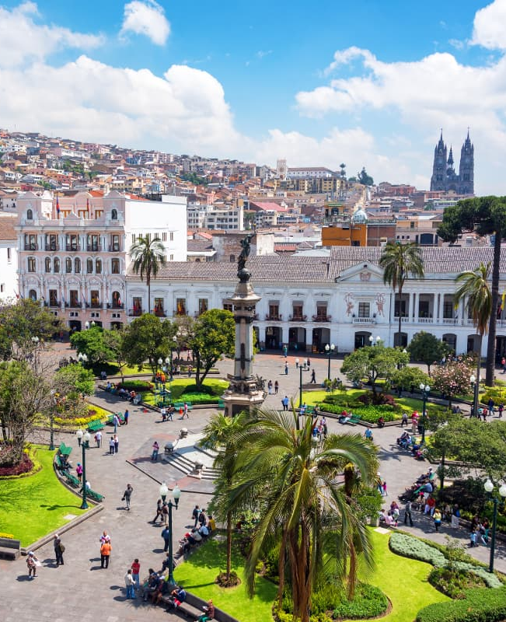



EVALUACIÓN ANUAL DEL PLAN DE INTERVENCIÓN Y RECUPERACIÓN DEL
CENTRO HISTÓRICO DE QUITO
2024 - 2026

Slide 2



Índice
2. Objetivos del estudio
3. Análisis cuantitativo
1. Introducción
Percepción de inseguridad
Cambio de hábitos
Victimización
Convivencia ciudadana
Comercio informal
Ferias gastronómicas
Satisfacción de servicios
Evaluación de las brigadas de seguridad
Estructura de Sentimientos
Análisis de información secundaria
Metodología cuantitativa
Resultados del estudio cuantitativo en población flotante, locales comerciales y comercio autónomo regularizado
5. Conclusiones y recomendaciones
4. Método Blinder-Oaxaca

Slide 3
1. Introducción
“Plan de Intervención y Recuperación del Centro Histórico de Quito”
¿Qué es?
Coordinación del conjunto de las instituciones del Municipio del Distrito Metropolitano de Quito
Busca generar un área de intervención priorizada donde confluyan todos los servicios que se puedan ofrecer a la comunidad residente y visitante en materia de control, cuidado, asistencia y limpieza.
Metodología
Conformación del Puesto de Mando Operativo para coordinaciones en abordaje de alertas y diferentes problemáticas, conformado por delegados de: EPMAPS, EPMMOP, Secretaría de Cultura, Policía Nacional, Administración Zonal Manuela Sáenz, AMT, Cuerpo de Bomberos Quito, AMCC, AMC, UBA, Metro de Quito, EMASEO, Quito Turismo, CACMQ, Patronato San José y la Secretaría de Inclusión Social.
Objetivos
Mejorar la atención a habitantes de calle
Mantenimiento de la limpieza y cuidado del espacio público
Reducción del comercio autónomo no regularizado
Reducción de la fauna urbana en el espacio público

Slide 4
2. Objetivos del estudio
Objetivo general
Evaluar los resultados del Plan de Intervención y Recuperación del Centro Histórico en la zona priorizada, a partir de la variación en los indicadores de victimización y en la percepción de inseguridad, con el propósito de determinar el grado de efectividad de las acciones implementadas.
Objetivos específicos
Actualizar los indicadores de percepción de inseguridad, victimización, convivencia ciudadana, satisfacción de los servicios municipales y sentires de la población flotante, locales comerciales y comerciantes autónomos regularizados localizados en la zona priorizada, después de la intervención del plan.
Establecer la línea base de indicadores de percepción de inseguridad, victimización, convivencia ciudadana, satisfacción de los servicios municipales y sentires de la población flotante, locales comerciales y comerciantes autónomos regularizados localizados en el sector La Basílica, aledaño al Puesto de Mando Operativo (PMO).

Slide 5


3. Análisis cuantitativo

Slide 6





Metodología cuantitativa
Línea de tiempo
Agosto 2024
Agosto 2024
Agosto 2025
Marzo 2026
Agosto 2026
Se ejecutó el Estudio de Victimización y Percepción de Inseguridad en la Zona Cero del Centro Histórico de Quito (línea base).
Implementación del Plan de Intervención y Recuperación del Centro Histórico.
Evaluación anual del Plan de Intervención y Recuperación del Centro Histórico.
Inicio de operaciones PMO La Basílica.
Evaluación anual del Plan de Intervención y Recuperación del Centro Histórico y línea base La Basílica.
Agosto 2026
Población Flotante
Locales Comerciales
Comercio Autónomo Regularizado
Universo | Usuarios frecuentes
Tamaño de la muestra | 490 encuestas (392 Zona Cero – 98 Basílica)
Nivel de confianza | 95%
Error | 4.95%
Instrumento de recolección | Encuesta estructurada
Tiempo | 15-20 minutos
Universo | Locales comerciales
Tipo de Levantamiento | Barrido en el área geográfica de interés (469 encuestas: 368 Zona Cero – 101 Basílica)
Recorrido | Sistemático según manecillas del reloj
Instrumento de recolección | Cuestionario estructurado
Tiempo | 15-20 minutos
Universo | Comerciantes autónomos regularizados fijos
Tipo de levantamiento | Barrido en el área geográfica de interés (96 encuestas únicamente Zona Cero)
Recorrido | Sistemático según manecillas del reloj
Instrumento de recolección | Cuestionario estructurado
Tiempo | 15-20 minutos

Slide 7
Zona Priorizada
Centro Histórico

Slide 8
Percepción de seguridad

Slide 9
Percepción de seguridad - Población Flotante
En los últimos 12 meses, es decir, de agosto 2025 a agosto 2026, en una escala de 1 al 4 donde 1 es MUY SEGURO y 4 es MUY INSEGURO.
¿Qué tan segura/o se siente en este sector?
Tamaño muestra
Hombre:
ago-24 (n=186),
ago-25 (n=188),
ago-26 (n=188).
Mujer:
ago-24 (n=206),
ago-25 (n=204),
ago-26 (n=204).
18 a 25:
ago-24 (n=51),
ago-25 (n=48),
ago-26 (n=48).
26 a 40):
ago-24 (n=132),
ago-25 (n=136),
ago-26 (n=136).
41 a 55:
ago-24 (n=106),
ago-25 (n=104),
ago-26 (n=104).
56 a más:
ago-24 (n=103),
ago-25 (n=104),
ago-26 (n=104).
Tamaño muestra: ago-24 (n=392), ago-25 (n=392), ago-26 (n=392).

Slide 10
Percepción de inseguridad - Población Flotante
Percepción de inseguridad en el sector
Percepción de seguridad en el sector
Las 3 principales razones de inseguridad son:
Muy inseguro + inseguro
Muy seguro + seguro
Tamaño muestra: ago-24 (n=234), ago-25 (n=202), ago-26 (n=210).
Tamaño muestra: ago-24 (n=158), ago-25 (n=190), ago-26 (n=182).
En los últimos 12 meses, en escala de 1 al 4 donde 1 es MUY SEGURO Y 4 es MUY INSEGURO. ¿Qué tan segura/o se siente en este sector?
Nivel | Muy seguro + seguro | Muy inseguro + inseguro
DMQ | 31,63% | 68,18%
AZ Manuela Sáenz | 46.43% | 53.57%
Fuente: EVPI DMQA 2025/2026, encuesta a hogares

Slide 11
Percepción de seguridad - Población Flotante
En los últimos 12 meses, es decir, de agosto 2025 a agosto 2026, en una escala de 1 al 4 donde 1 es MUY SEGURO y 4 es MUY INSEGURO. ¿Qué tan segura/o se siente usted en?
En los espacios públicos del sector como por ejemplo: calles y plazas
En presencia de habitantes de calle (mendigos)
En presencia de vendedores ambulantes
Transitando por sitios con basura
Tamaño muestra: ago-24 (n=234), ago-25 (n=392), ago-26 (n=392).
La percepción de seguridad en el Centro Histórico varía según la hora, siendo el entorno nocturno (pasado las 5 pm) es visto como propicio para delitos y motiva el cambio en las rutinas de los visitantes.

Slide 12
Percepción de seguridad - Población Flotante
En los últimos 12 meses, es decir, de agosto 2025 a agosto 2026, en una escala de 1 al 4 donde 1 es MUY SEGURO y 4 es MUY INSEGURO. ¿Qué tan segura/o se siente usted en?
Caminando solo/a en la noche por este sector
Caminando solo/a en el día por este sector
Utilizando los cajeros automáticos localizados en la vía pública
En espectáculos públicos como conciertos y/o actividades recreativas en este sector
Tamaño muestra: ago-24 (n=234), ago-25 (n=392), ago-26 (n=392).
Durante el día la presencia de personas y la atención de los comercios brindan una sensación relativa de seguridad, aunque persiste la desconfianza porque se percibe un riesgos constante.
En la noche la falta de iluminación, calles vacías y menos visibilidad de las fuerzas del orden alimentan la percepción de vulnerabilidad, lo que mantiene la sensación de inseguridad para quienes se movilizan a esas horas por el sector.

Slide 13
Percepción de seguridad - Población Flotante
En los últimos 12 meses, es decir, de agosto 2025 a agosto 2026, considera que la situación de inseguridad en el sector:
Tamaño muestra
Hombre:
ago-24 (n=88),
ago-25 (n=188),
ago-26 (n=188).
Mujer:
ago-24 (n=146),
ago-25 (n=204),
ago-26 (n=204).
18 a 25:
ago-24 (n=23),
ago-25 (n=48),
ago-26 (n=48).
26 a 40:
ago-24 (n=77),
ago-25 (n=136),
ago-26 (n=136).
41 a 55:
ago-24 (n=75),
ago-25 (n=104),
ago-26 (n=104).
56 a más:
ago-24 (n=59),
ago-25 (n=104),
ago-26 (n=104).
Tamaño muestra: ago-24 (n=234), ago-25 (n=392), ago-26 (n=392).
La ciudadanía que visita el Centro Histórico percibe que los operativos y la presencia institucional han sido momentáneos, generando una sensación de mejora temporal pero no sostenida. Diferentes hechos recientes fortalecen la idea de retroceso y alimentan la percepción de inseguridad. Al mismo tiempo, persiste la noción de estancamiento, ya que los esfuerzos no logran abarcar de manera equitativa a todos los sectores.

Slide 14
Percepción de seguridad - Locales comerciales
En los últimos 12 meses, es decir, de agosto 2025 a agosto 2026, en una escala de 1 al 4 donde 1 es MUY SEGURO y 4 es MUY INSEGURO. ¿Qué tan segura/o se siente en este sector?
Tamaño muestra
Hombre:
ago-24 (n=150),
ago-25 (n=119),
ago-26 (n=161).
Mujer:
ago-24 (n=200),
ago-25 (n=185),
ago-26 (n=207).
18 a 25:
ago-24 (n=41),
ago-25 (n=36),
ago-26 (n=61).
26 a 40:
ago-24 (n=133),
ago-25 (n=107),
ago-26 (n=139).
41 a 55:
ago-24 (n=94),
ago-25 (n=89),
ago-26 (n=80).
56 a más:
ago-24 (n=82),
ago-25 (n=72),
ago-26 (n=88).
Tamaño muestra: ago-24 (n=350), ago-25 (n=304), ago-26 (n=368).

Slide 15
Percepción de seguridad - Locales comerciales
En los últimos 12 meses, es decir, de agosto 2025 a agosto 2026, en una escala de 1 al 4 donde 1 es MUY SEGURO y 4 es MUY INSEGURO. ¿Qué tan segura/o se siente atendiendo este local comercial?
Tamaño muestra
Hombre:
ago-24 (n=150),
ago-25 (n=119),
ago-26 (n=161).
Mujer:
ago-24 (n=200),
ago-25 (n=185),
ago-26 (n=207).
18 a 25:
ago-24 (n=41),
ago-25 (n=36),
ago-26 (n=61).
26 a 40:
ago-24 (n=133),
ago-25 (n=107),
ago-26 (n=139).
41 a 55:
ago-24 (n=94),
ago-25 (n=89),
ago-26 (n=80).
56 a más:
ago-24 (n=82),
ago-25 (n=72),
ago-26 (n=88).
Tamaño muestra: ago-24 (n=350), ago-25 (n=304), ago-26 (n=368).
Los locales comerciales con atención al público en la noche (6pm en adelante) suelen sentirse más inseguros que los locales que mantienen una atención en la mañana – tarde.

Slide 16
Percepción de seguridad - Locales comerciales
En los últimos 12 meses, es decir, de agosto 2025 a agosto 2026, considera que la situación de inseguridad en el sector:
Tamaño muestra
Hombre:
ago-24 (n=150),
ago-25 (n=119),
ago-26 (n=161).
Mujer:
ago-24 (n=200),
ago-25 (n=185),
ago-26 (n=207).
18 a 25:
ago-24 (n=41),
ago-25 (n=36),
ago-26 (n=61).
26 a 40:
ago-24 (n=133),
ago-25 (n=107),
ago-26 (n=139).
41 a 55:
ago-24 (n=94),
ago-25 (n=89),
ago-26 (n=80).
56 a más:
ago-24 (n=82),
ago-25 (n=72),
ago-26 (n=88).
.
Tamaño muestra: ago-24 (n=350), ago-25 (n=304), ago-26 (n=368).
Los comerciantes perciben estancamiento en la seguridad del Centro Histórico pese a que el tránsito de visitantes y la dinámica comercial ha incrementado.

Slide 17
Percepción de seguridad – Comercio autónomo regularizado
En los últimos 12 meses, es decir, de agosto 2025 a agosto 2026, en una escala de 1 al 4 donde 1 es MUY SEGURO y 4 es MUY INSEGURO. ¿Qué tan segura/o se siente en este sector?
Tamaño muestra
Hombre:
ago-24 (n=29),
ago-25 (n=29),
ago-26 (n=31).
Mujer:
ago-24 (n=47),
ago-25 (n=50),
ago-26 (n=65).
18 a 25:
ago-24 (n=1),
ago-25 (n=2),
ago-26 (n=5).
26 a 40:
ago-24 (n=7),
ago-25 (n=8),
ago-26 (n=9).
41 a 55:
ago-24 (n=33),
ago-25 (n=30),
ago-26 (n=25).
56 a más:
ago-24 (n=35),
ago-25 (n=39),
ago-26 (n=57).
Tamaño muestra: ago-24 (n=76), ago-25 (n=79), ago-26 (n=96).

Slide 18
Percepción de seguridad – Comercio autónomo regularizado
En los últimos 12 meses, es decir, de agosto 2025 a agosto 2026, en una escala de 1 al 4 donde 1 es MUY SEGURO y 4 es MUY INSEGURO. ¿Qué tan segura/o se siente usted cuando está atendiendo en este puesto?
Tamaño muestra
Hombre:
ago-24 (n=29),
ago-25 (n=29),
ago-26 (n=31).
Mujer:
ago-24 (n=47),
ago-25 (n=50),
ago-26 (n=65).
18 a 25:
ago-24 (n=1),
ago-25 (n=2),
ago-26 (n=5).
26 a 40:
ago-24 (n=7),
ago-25 (n=8),
ago-26 (n=9).
41 a 55:
ago-24 (n=33),
ago-25 (n=30),
ago-26 (n=25).
56 a más:
ago-24 (n=35),
ago-25 (n=39),
ago-26 (n=57).
Tamaño muestra: ago-24 (n=76), ago-25 (n=79), ago-26 (n=96).

Slide 19
Percepción de seguridad – Comercio autónomo regularizado
En los últimos 12 meses, es decir, de agosto 2025 a agosto 2026, considera que la situación de inseguridad en el sector
Tamaño muestra
Hombre:
ago-24 (n=29),
ago-25 (n=29),
ago-26 (n=31).
Mujer:
ago-24 (n=47),
ago-25 (n=50),
ago-26 (n=65).
18 a 25:
ago-24 (n=1),
ago-25 (n=2),
ago-26 (n=5).
26 a 40:
ago-24 (n=7),
ago-25 (n=8),
ago-26 (n=9).
41 a 55:
ago-24 (n=33),
ago-25 (n=30),
ago-26 (n=25).
56 a más:
ago-24 (n=35),
ago-25 (n=39),
ago-26 (n=57)
No significativo
Tamaño muestra: ago-24 (n=76), ago-25 (n=79), ago-26 (n=96).

Slide 20
Cambio de hábitos

Slide 21
Cambio de hábitos - Población Flotante
Febrero a Julio de 2024
En los últimos 6 meses, es decir, de febrero a julio de 2024 por motivos de seguridad usted:
Tamaño muestra
Hombre:
ago-24 (n=186).
Mujer:
ago-24 (n=206).
18 a 25:
ago-24 (n=51).
26 a 40:
ago-24 (n=132).
41 a 55:
ago-24 (n=106).
56 a más:
ago-24 (n=103).
Tamaño muestra: ago-24 (n=392).

Slide 22
Cambio de hábitos - Población Flotante
Agosto 2025 – Agosto 2026
En los últimos 12 meses, es decir, de agosto 2025 a agosto 2026 ha cambiado sus hábitos en:
Tamaño muestra
Hombre:
ago-24 (n=186),
ago-25 (n=188),
ago-26 (n=188).
Mujer:
ago-24 (n=206),
ago-25 (n=204),
ago-26 (n=204).
18 a 25:
ago-24 (n=51),
ago-25 (n=48),
ago-26 (n=48).
26 a 40):
ago-24 (n=132),
ago-25 (n=136),
ago-26 (n=136).
41 a 55:
ago-24 (n=106),
ago-25 (n=104),
ago-26 (n=104).
56 a más:
ago-24 (n=103),
ago-25 (n=104),
ago-26 (n=104).
Tamaño muestra: ago-25 (n=392), ago-26 (n=392).

Slide 23
Cambio de hábitos - Población Flotante
Agosto 2025 – Agosto 2026
En los últimos 12 meses, es decir, de agosto 2025 a agosto 2026 ha cambiado sus hábitos en:
Tamaño muestra
Hombre:
ago-24 (n=186),
ago-25 (n=188),
ago-26 (n=188).
Mujer:
ago-24 (n=206),
ago-25 (n=204),
ago-26 (n=204).
18 a 25:
ago-24 (n=51),
ago-25 (n=48),
ago-26 (n=48).
26 a 40):
ago-24 (n=132),
ago-25 (n=136),
ago-26 (n=136).
41 a 55:
ago-24 (n=106),
ago-25 (n=104),
ago-26 (n=104).
56 a más:
ago-24 (n=103),
ago-25 (n=104),
ago-26 (n=104).
Tamaño muestra: ago-25 (n=392), ago-26 (n=392).

Slide 24
Cambio de hábitos – Locales comerciales
Febrero a Julio de 2024
En los últimos 6 meses, es decir, de febrero a julio de 2024 por motivos de seguridad usted:
Tamaño muestra
Hombre:
ago-24 (n=150),
Mujer:
ago-24 (n=200),
18 a 25:
ago-24 (n=41),
26 a 40:
ago-24 (n=133),
41 a 55:
ago-24 (n=94),
56 a más:
ago-24 (n=82),
Tamaño muestra: ago-24 (n=350).

Slide 25
Cambio de hábitos – Locales comerciales
Agosto 2025 – Agosto 2026
En los últimos 12 meses, es decir, de agosto 2025 a agosto 2026 ha cambiado sus hábitos en:
Su horario de atención a la venta al público
Tamaño muestra
Hombre:
ago-25 (n=119),
ago-26 (n=161).
Mujer:
ago-25 (n=185),
ago-26 (n=207).
18 a 25:
ago-25 (n=36),
ago-26 (n=61).
26 a 40:
ago-25 (n=107),
ago-26 (n=139).
41 a 55:
ago-25 (n=89),
ago-26 (n=80).
56 a más:
ago-25 (n=72),
ago-26 (n=88).
Su transito sola/o en alrededor del local comercial
La implementación de medidas de seguridad en su negocio
Tamaño muestra: ago-25 (n=304), ago-26 (n=368).

Slide 26
Cambio de hábitos – Comercio autónomo regularizado
Febrero a Julio de 2024
En los últimos 6 meses, es decir, de febrero a julio de 2024 por motivos de seguridad usted:
Tamaño muestra
Hombre:
ago-24 (n=29),
Mujer:
ago-24 (n=47),
18 a 25:
ago-24 (n=1),
26 a 40:
ago-24 (n=7),
41 a 55:
ago-24 (n=33),
56 a más:
ago-24 (n=35),
Tamaño muestra: ago-24 (n=76).

Slide 27
Cambio de hábitos – Comercio autónomo regularizado
Agosto 2025 – Agosto 2026
En los últimos 12 meses, es decir, de agosto 2025 a agosto de 2026 ha cambiado sus hábitos en:
Tamaño muestra
Hombre:
ago-25 (n=29),
ago-26 (n=31).
Mujer:
ago-25 (n=50),
ago-26 (n=65).
18 a 25:
ago-25 (n=2),
ago-26 (n=5).
26 a 40:
ago-25 (n=8),
ago-26 (n=9).
41 a 55:
ago-25 (n=30),
ago-26 (n=25).
56 a más:
ago-25 (n=39),
ago-26 (n=57).
No significativo
Tamaño muestra: ago-25 (n=79), ago-26 (n=96).

Slide 28
Victimización

Slide 29
Victimización - Población Flotante
En los últimos 12 meses, es decir, de agosto 2025 a agosto 2026. ¿Usted ha sido víctima de algún tipo de delito en este sector?
Para quienes si fueron víctimas los delitos más reportados son
Conteo (N) de personas que fueron víctima
En los últimos 12 meses, ¿Alguien le robo algo usando la fuerza o amenazó con usurarla?
Nivel | Si | No
DMQ | 12.92% | 87.08%
AZ Manuel Sáenz | 9.69% | 90.31%
 | ago-24 | ago-25 | ago-26
Si | 59 | 63 | 81
No | 333 | 329 | 311
Fuente: EVPI DMQA 2025/2026, encuesta a hogares
Tamaño muestra: ago-24 (n=392), ago-25 (n=392), ago-26 (n=392).

Slide 30
Victimización - Población Flotante
En los últimos 12 meses, es decir, de agosto 2025 a agosto 2026. ¿Usted ha sido víctima de algún tipo de delito en este sector?
Conteo (N)
 |  | Si | No
Hombre | ago-24 | 25 | 161
 | ago-25 | 28 | 160
 | ago-26 | 37 | 151
Mujer | ago-24 | 34 | 172
 | ago-25 | 35 | 169
 | ago-26 | 44 | 160
18 a 25 | ago-24 | 9 | 42
 | ago-25 | 5 | 43
 | ago-26 | 10 | 38
26 a 40 | ago-24 | 24 | 108
 | ago-25 | 27 | 109
 | ago-26 | 25 | 111
41 a 55 | ago-24 | 14 | 92
 | ago-25 | 13 | 91
 | ago-26 | 27 | 77
56 a más | ago-24 | 12 | 91
 | ago-25 | 18 | 86
 | ago-26 | 19 | 85
Tamaño muestra: ago-24 (n=392), ago-25 (n=392), ago-26 (n=392).

Slide 31
Victimización – Locales comerciales
En los últimos 12 meses, es decir, de agosto 2025 a agosto 2026. Ud. o alguna otra persona han sido víctimas de algún tipo de delito en este local comercial?
Si fueron víctimas los delitos más reportados
Conteo (N)
 | ago-24 | ago-25 | ago-26
Si | 175 | 119 | 136
No | 175 | 185 | 232
Tamaño muestra: ago-24 (n=350), ago-25 (n=304), ago-26 (n=368).
El hurto es el principal delito del cuál los locales comerciales son víctimas. Por lo general se dan durante grandes aglomeraciones de personas, donde los delincuentes aprovechan para llevarse pequeños productos.
Las agresiones verbales dentro de locales, incluso sin fines de robo, generan preocupación entre los dueños de negocios.
El robo es otro factor de preocupación para los locales comerciales, especialmente para aquellos que tienen un horario de atención nocturna entre semana.

Slide 32
Victimización – Locales comerciales
En los últimos 12 meses, es decir, de agosto 2025 a agosto 2026. Ud. o alguna otra persona han sido víctimas de algún tipo de delito en este local comercial?
Conteo (N)
 |  | Si | No
Hombre | ago-24 | 77 | 73
 | ago-25 | 44 | 75
 | ago-26 | 54 | 107
Mujer | ago-24 | 98 | 102
 | ago-25 | 75 | 110
 | ago-26 | 82 | 125
18 a 25 | ago-24 | 21 | 20
 | ago-25 | 15 | 21
 | ago-26 | 28 | 33
26 a 40 | ago-24 | 74 | 59
 | ago-25 | 43 | 64
 | ago-26 | 50 | 89
41 a 55 | ago-24 | 45 | 49
 | ago-25 | 43 | 46
 | ago-26 | 24 | 56
56 a más | ago-24 | 35 | 47
 | ago-25 | 18 | 54
 | ago-26 | 34 | 54
Tamaño muestra: ago-24 (n=350), ago-25 (n=304), ago-26 (n=368).

Slide 33
Victimización – Comercio autónomo regularizado
En los últimos 12 meses, es decir, de agosto 2025 a agosto 2026. ¿Usted ha sido víctima de algún tipo de delito en este sector?
Si fueron víctimas los delitos más reportados
 | ago-24 | ago-25 | ago-26
Si | 39 | 32 | 44
No | 37 | 47 | 52
Tamaño muestra: ago-24 (n=76), ago-25 (n=79), ago-26 (n=96).
Los vendedores autónomos regularizados han sido blancos de hurto, donde los delitos son de bajo impacto económico pero muy recurrente.
Este tipo de robos silenciosos son perpetrados a veces por oportunistas que se mezclan entre los clientes durante grandes aglomeraciones de personas.
Los vendedores son testigos directos de delitos alrededor. Enfrentan amenazas e insultos.

Slide 34
Victimización – Comercio autónomo regularizado
En los últimos 12 meses, es decir, de agosto 2025 a agosto 2026. ¿Usted ha sido víctima de algún tipo de delito en este sector?
Conteo (N)
 |  | Si | No
Hombre | ago-24 | 13 | 16
 | ago-25 | 10 | 19
 | ago-26 | 13 | 18
Mujer | ago-24 | 26 | 21
 | ago-25 | 22 | 28
 | ago-26 | 31 | 34
18 a 25 | ago-24 | 0 | 1
 | ago-25 | 1 | 1
 | ago-26 | 2 | 3
26 a 40 | ago-24 | 3 | 4
 | ago-25 | 5 | 3
 | ago-26 | 7 | 2
41 a 55 | ago-24 | 21 | 12
 | ago-25 | 9 | 21
 | ago-26 | 11 | 14
56 a más | ago-24 | 15 | 20
 | ago-25 | 17 | 22
 | ago-26 | 24 | 33
No significativo
Tamaño muestra: ago-24 (n=76), ago-25 (n=79), ago-26 (n=96).

Slide 35
Convivencia ciudadana

Slide 36
Convivencia ciudadana – Población flotante
En los últimos 12 meses, es decir, de agosto 2025 a agosto 2026 ¿Usted ha presenciado y con qué frecuencia las siguientes situaciones en el espacio público en este sector?
Para quienes respondieron Sí en la primera pregunta: ¿Con qué frecuencia ha presenciado estas situaciones en el sector?
Tamaño muestra
Peleas o riña:
ago-24 (n=224),
ago-25 (n=259),
ago-26 (n=272).
Consumo de alcohol:
ago-24 (n=269),
ago-25 (n=303),
ago-26 (n=262).
Consumo de droga:
ago-24 (n=200),
ago-25 (n=257),
ago-26 (n=201).
Daño a la propiedad pública y privada:
ago-24 (n=147),
ago-25 (n=153),
ago-26 (n=156).
Tamaño muestra: ago-24 (n=392), ago-25 (n=392), ago-26 (n=392).
Se ha dado en su barrio las siguientes situaciones: | Si | No
Peleas o riñas en el Espacio Público? | 52.92% | 45.75%
Consumo de alcohol en el Espacio Público? | 75.13% | 23.86%
Consumo de drogas en el Espacio Público? | 50.26% | 41.90%
Fuente: EVPI DMQA 2025/2026, encuesta a hogares

Slide 37
Convivencia ciudadana – Población flotante
En los últimos 12 meses, es decir, de agosto 2025 a agosto 2026 ¿Usted ha presenciado y con qué frecuencia las siguientes situaciones en el espacio público en este sector?
Para quienes respondieron Sí en la primera pregunta: ¿Con qué frecuencia ha presenciado estas situaciones en el sector?
Tamaño muestra
Habitantes en situación de calle:
ago-24 (n=355),
ago-25 (n=353),
ago-26 (n=333).
Fauna urbana:
ago-24 (n=228),
ago-25 (n=248),
ago-26 (n=207).
Basura:
ago-24 (n=282),
ago-25 (n=245),
ago-26 (n=224).
Ruidos molestos:
ago-24 (n=187),
ago-25 (n=169),
ago-26 (n=190).
Aglomeración de personas:
ago-24 (n=305),
ago-25 (n=259),
ago-26 (n=234)
Tamaño muestra: ago-24 (n=392), ago-25 (n=392), ago-26 (n=392).
La presencia de habitantes en situación de calle es el principal factor señalado en relación a problemas de convivencia ciudadana. Principalmente, se les asocia al consumo de alcohol y sustancias, así como, a las riñas en el espacio público.
La aglomeración de personas no suele considerarse por la población flotante como un factor problemático de convivencia, pese a que debido a la gran cantidad de visitantes suelen ocurrir hurtos.

Slide 38
Convivencia ciudadana – Locales comerciales
En los últimos 12 meses, es decir, de agosto 2025 a agosto 2026 ¿Usted ha presenciado y con qué frecuencia las siguientes situaciones en el espacio público en este sector?
Para quienes respondieron Sí en la primera pregunta: ¿Con qué frecuencia ha presenciado estas situaciones en el sector?
Tamaño muestra
Peleas o riñas:
ago-24 (n=281),
ago-25 (n=231),
ago-26 (n=275).
Consumo de alcohol:
ago-24 (n=278),
ago-25 (n=223),
ago-26 (n=270).
Consumo de drogas:
ago-24 (n=252),
ago-25 (n=219),
ago-26 (n=210).
Daño a la propiedad pública y privada:
ago-24 (n=163),
ago-25 (n=112),
ago-26 (n=130).
Tamaño muestra: ago-24 (n=350), ago-25 (n=304), ago-26 (n=368).

Slide 39
Convivencia ciudadana – Locales comerciales
En los últimos 12 meses, es decir, de agosto 2025 a agosto 2026 ¿Usted ha presenciado y con qué frecuencia las siguientes situaciones en el espacio público en este sector?
Para quienes respondieron Sí en la primera pregunta: ¿Con qué frecuencia ha presenciado estas situaciones en el sector?
Tamaño muestra
Habitantes en situación de calle:
ago-24 (n=337),
ago-25 (n=291),
ago-26 (n=321).
Fauna urbana: a
go-24 (n=216),
ago-25 (n=177),
ago-26 (n=153).
Basura:
ago-24 (n=247),
ago-25 (n=152),
ago-26 (n=194).
Ruidos molestos:
ago-24 (n=197),
ago-25 (n=171),
ago-26 (n=214).
Aglomeración de personas:
ago-24 (n=186),
ago-25 (n=155),
ago-26 (n=182).
Tamaño muestra: ago-24 (n=350), ago-25 (n=304), ago-26 (n=368).
Un factor crítico para los comerciantes es la falta de higiene en el espacio público. Numerosos propietarios se quejan de que algunas personas utilizan los portales, paredes o alrededores de sus locales como baños improvisados.

Slide 40
Convivencia ciudadana – Comercio autónomo regularizado
En los últimos 12 meses, es decir, de agosto 2025 a agosto 2026 ¿Usted ha presenciado y con qué frecuencia las siguientes situaciones en el espacio público en este sector?
Para quienes respondieron Sí en la primera pregunta: ¿Con qué frecuencia ha presenciado estas situaciones en el sector?
Tamaño muestra
Peleas o riñas:
ago-24 (n=63),
ago-25 (n=53),
ago-26 (n=80).
Consumo de alcohol:
ago-24 (n=62),
ago-25 (n=54),
ago-26 (n=65).
Consumo de drogas:
ago-24 (n=51),
ago-25 (n=37),
ago-26 (n=40).
Daño a la propiedad:
ago-24 (n=43),
ago-25 (n=16),
ago-26 (n=27).
Fuente: Elaboración propia.
Tamaño muestra: ago-24 (n=76), ago-25 (n=79), ago-26 (n=96).
Un conflicto reiterativo es la interacción con vendedores informales sin permiso: los regularizados ven a los informales como competidores.

Slide 41
Convivencia ciudadana – Comercio autónomo regularizado
En los últimos 12 meses, es decir, de agosto 2025 a agosto 2026 ¿Usted ha presenciado y con qué frecuencia las siguientes situaciones en el espacio público en este sector?
Para quienes respondieron Sí en la primera pregunta: ¿Con qué frecuencia ha presenciado estas situaciones en el sector?
Tamaño muestra
Habitantes en situación de calle:
ago-24 (n=73),
ago-25 (n=71),
ago-26 (n=86).
Fauna urbana:
ago-24 (n=61),
ago-25 (n=43),
ago-26 (n=33).
Basura:
ago-24 (n=52),
ago-25 (n=47),
ago-26 (n=55).
Ruidos molestos:
ago-24 (n=46),
ago-25 (n=50),
ago-26 (n=58).
Aglomeración de personas:
ago-24 (n=51),
ago-25 (n=50),
ago-26 (n=66).
Fuente: Elaboración propia.
Tamaño muestra: ago-24 (n=76), ago-25 (n=79), ago-26 (n=96).

Slide 42
Comercio informal

Slide 43
Comercio informal – Locales comerciales
Para quienes respondieron Sí en la primera pregunta:
¿Qué efecto ha tenido en su actividad comercial el control de comercio informal implementado por el Municipio de Quito?
En los últimos 12 meses, es decir, de agosto 2025 a agosto 2026. ¿Cree que el Municipio de Quito ha controlado el comercio informal en el sector?
Tamaño muestra: ago-25 (n=304), ago-26 (n=368).
Tamaño muestra: ago-25 (n=170), ago-26 (n=166).
Las ventas ambulantes a pie de calle desvían clientes que podrían entrar a sus tiendas, creando una competencia desleal (obstruyen entradas y obstaculizan la vitrina) , afectando la experiencia de compra.

Slide 44
Comercio informal – Comercio autónomo regularizado
En los últimos 12 meses, es decir, de agosto 2025 a agosto 2026. ¿Cree que el Municipio de Quito ha controlado el comercio informal en el sector?
Para quienes respondieron Sí en la primera pregunta:
¿Qué efecto ha tenido en su actividad comercial el control de comercio informal implementado por el Municipio de Quito?
Tamaño muestra: ago-25 (n=79), ago-26 (n=96).
Tamaño muestra: ago-25 (n=55), ago-26 (n=45).
Los comerciantes reconocen cierta mejora en la situación en seguridad, lo cual incluye la intervención contra vendedores informales agresivos. Sin embargo, en términos de competencia comercial, se mantiene la problemática.

Slide 45
Ferias gastronómicas

Slide 46
Ferias gastronómicas – Población flotante
En los últimos 12 meses, es decir, de agosto 2025 a agosto 2026. ¿Usted ha presenciado en este sector las ferias gastronómicas, culturales?
Para quienes respondieron Sí en la primera pregunta: En una escala del 1 al 4, donde 1 es MUY BUENO y 4 es MUY MALO. ¿Cómo califica esta iniciativa?
Tamaño muestra: ago-24 (n=392), ago-25 (n=392), ago-26 (n=392).
Tamaño muestra: ago-24 (n=305), ago-25 (n=279), ago-26 (n=291).
Para los visitantes, ver el centro animado con música, comida tradicional, exposiciones culturales, etc., genera sensaciones de agrado y seguridad. Consideran que cuando hay más gente disfrutando sanamente, los delincuentes tienden a disuadirse y la atmósfera general es más segura por la presencia de visitantes y organismos de seguridad.

Slide 47
Ferias gastronómicas – Locales comerciales
En los últimos 12 meses, es decir, de agosto 2025 a agosto 2026. ¿Usted ha presenciado en este sector las ferias gastronómicas, culturales?
Para quienes respondieron Sí en la primera pregunta: En una escala del 1 al 4, donde 1 es MUY BUENO y 4 es MUY MALO. ¿Cómo califica esta iniciativa?
Tamaño muestra: ago-24 (n=350), ago-25 (n=304), ago-26 (n=368).
Tamaño muestra: ago-24 (n=272), ago-25 (n=179), ago-26 (n=261).
Por un lado, muchos locales ubicados cerca de donde se desarrollan las ferias reportan aumentos de clientes esos días. Las ferias atraen quiteños y turistas, algunos de los cuales aprovechan para entrar a tiendas, cafés o restaurantes de la zona, generando mayores ventas.
Los comerciantes consideran que en general cualquier actividad que “devuelva la vida cotidiana” al Centro Histórico es bienvenida.

Slide 48
Ferias gastronómicas – Comercio autónomo regularizado
En los últimos 12 meses, es decir, de agosto 2025 a agosto 2026. ¿Usted ha presenciado en este sector las ferias gastronómicas, culturales?
Para quienes respondieron Sí en la primera pregunta: En una escala del 1 al 4, donde 1 es MUY BUENO y 4 es MUY MALO. ¿Cómo califica esta iniciativa?
Tamaño muestra: ago-24 (n=44), ago-25 (n=79), ago-26 (n=96).
Tamaño muestra: ago-24 (n=35), ago-25 (n=53), ago-26 (n=67).
En términos generales, los comerciantes regularizados entienden el propósito de las ferias y muchos las apoyan. Saben que animan la zona y, atraen más gente al centro, lo que podría beneficiarlos.

Slide 49
Satisfacción de servicios

Slide 50
Satisfacción de servicios – Población flotante
En este sector en los últimos 12 meses, es decir, de agosto 2025 a agosto 2026 ¿Usted ha visto trabajar a funcionarios de las siguientes instituciones?
Tamaño muestra
Agencia Metropolitana de Control (AMC):
ago-25 (n=252),
ago-26 (n=250).
Patronato San José (UPMSJ):
ago-25 (n=131),
ago-26 (n=164).
Cuerpo de Agentes de Control Metropolitano (CACMQ):
ago-25 (n=364),
ago-26 (n=332).
Cuerpo de Bomberos de Quito (CBQ):
ago-25 (n=151),
ago-26 (n=183).
Agencia Metropolitana de Tránsito (AMT):
ago-25 (n=244),
ago-26 (n=247).
Tamaño muestra: ago-24 (n=392), ago-25 (n=392), ago-26 (n=392).

Slide 51
Satisfacción de servicios – Población flotante
Para quienes vieron a la institución y se beneficiaron manera colectiva o personal de su trabajo: ¿Cómo califica el servicio?
Tamaño muestra
Agencia Metropolitana de Control (AMC):
ago-25 (n=252),
ago-26 (n=250).
Patronato San José (UPMSJ):
ago-25 (n=131),
ago-26 (n=164).
Cuerpo de Agentes de Control Metropolitano (CACMQ):
ago-25 (n=364),
ago-26 (n=332).
Cuerpo de Bomberos de Quito (CBQ):
ago-25 (n=151),
ago-26 (n=183).
Agencia Metropolitana de Tránsito (AMT):
ago-25 (n=244),
ago-26 (n=247).

Slide 52
Satisfacción de servicios – Población flotante
Para quienes vieron a la institución y se beneficiaron manera colectiva o personal de su trabajo:
Tamaño muestra
Agencia Metropolitana de Control (AMC):
ago-25 (n=252),
ago-26 (n=250).
Patronato San José (UPMSJ):
ago-25 (n=131),
ago-26 (n=164).
Cuerpo de Agentes de Control Metropolitano (CACMQ):
ago-25 (n=364),
ago-26 (n=332).
Cuerpo de Bomberos de Quito (CBQ):
ago-25 (n=151),
ago-26 (n=183).
Agencia Metropolitana de Tránsito (AMT):
ago-25 (n=244),
ago-26 (n=247).
89.47%
10.05%
Fuente: Elaboración propia.
Tamaño muestra: ago-24 (n=392), ago-25 (n=392), ago-26 (n=392).

Slide 53
Satisfacción de servicios – Población flotante
En este sector en los últimos 12 meses, es decir, de agosto 2025 a agosto 2026 ¿Usted ha visto trabajar a funcionarios de las siguientes instituciones?
Tamaño muestra
Empresa Metropolitana de Aseo (EMASEO):
ago-25 (n=340),
ago-26 (n=304).
Policía Nacional (PN):
ago-25 (n=282),
ago-26 (n=308).
Fuerzas Armadas (FFAA):
ago-25 (n=194),
ago-26 (n=269).
Secretaría de Gestión de Riesgos (SGR):
ago-25 (n=49),
ago-26 (n=57).
Administración Zonal Manuela Sáenz (AZMS):
ago-25 (n=56),
ago-26 (n=48).
Tamaño muestra: ago-24 (n=392), ago-25 (n=392), ago-26 (n=392).

Slide 54
Satisfacción de servicios – Población flotante
Para quienes vieron a la institución y se beneficiaron manera colectiva o personal de su trabajo: ¿Cómo califica el servicio?
Tamaño muestra
Empresa Metropolitana de Aseo (EMASEO):
ago-25 (n=340),
ago-26 (n=304).
Policía Nacional (PN):
ago-25 (n=282),
ago-26 (n=308).
Fuerzas Armadas (FFAA):
ago-25 (n=194),
ago-26 (n=269).
Secretaría de Gestión de Riesgos (SGR):
ago-25 (n=49),
ago-26 (n=57).
Administración Zonal Manuela Sáenz (AZMS):
ago-25 (n=56),
ago-26 (n=48).
Tamaño muestra: ago-24 (n=392), ago-25 (n=392), ago-26 (n=392).

Slide 55
Satisfacción de servicios – Población flotante
Para quienes vieron a la institución y se beneficiaron manera colectiva o personal de su trabajo:
Tamaño muestra
Empresa Metropolitana de Aseo (EMASEO):
ago-25 (n=340),
ago-26 (n=304).
Policía Nacional (PN):
ago-25 (n=282),
ago-26 (n=308).
Fuerzas Armadas (FFAA):
ago-25 (n=194),
ago-26 (n=269).
Secretaría de Gestión de Riesgos (SGR):
ago-25 (n=49),
ago-26 (n=57).
Administración Zonal Manuela Sáenz (AZMS):
ago-25 (n=56),
ago-26 (n=48).
90.00%
Tamaño muestra: ago-24 (n=392), ago-25 (n=392), ago-26 (n=392).

Slide 56
Satisfacción de servicios – Locales comerciales
En este sector en los últimos 12 meses, es decir, de agosto 2025 a agosto 2026 ¿Usted ha visto trabajar a funcionarios de las siguientes instituciones?
Tamaño muestra
Agencia Metropolitana de Control (AMC):
ago-25 (n=262),
ago-26 (n=284).
Patronato San José (UPMSJ):
ago-25 (n=131),
ago-26 (n=147).
Cuerpo de Agentes de Control Metropolitano (CACMQ):
ago-25 (n=283),
ago-26 (n=323).
Cuerpo de Bomberos de Quito (CBQ):
ago-25 (n=137),
ago-26 (n=195).
Agencia Metropolitana de Tránsito (AMT):
ago-25 (n=233),
ago-26 (n=260).
Tamaño muestra: ago-24 (n=350), ago-25 (n=304), ago-26 (n=368).

Slide 57
Satisfacción de servicios – Locales comerciales
Para quienes vieron a la institución y se beneficiaron manera colectiva o personal de su trabajo: ¿Cómo califica el servicio?
Tamaño muestra
Agencia Metropolitana de Control (AMC):
ago-25 (n=262),
ago-26 (n=284).
Patronato San José (UPMSJ):
ago-25 (n=131),
ago-26 (n=147).
Cuerpo de Agentes de Control Metropolitano (CACMQ):
ago-25 (n=283),
ago-26 (n=323).
Cuerpo de Bomberos de Quito (CBQ):
ago-25 (n=137),
ago-26 (n=195).
Agencia Metropolitana de Tránsito (AMT):
ago-25 (n=233),
ago-26 (n=260).
Tamaño muestra: ago-24 (n=350), ago-25 (n=304), ago-26 (n=368).

Slide 58
Satisfacción de servicios – Locales comerciales
Para quienes vieron a la institución y se beneficiaron manera colectiva o personal de su trabajo:
Tamaño muestra
Agencia Metropolitana de Control (AMC):
ago-25 (n=262),
ago-26 (n=284).
Patronato San José (UPMSJ):
ago-25 (n=131),
ago-26 (n=147).
Cuerpo de Agentes de Control Metropolitano (CACMQ):
ago-25 (n=283),
ago-26 (n=323).
Cuerpo de Bomberos de Quito (CBQ):
ago-25 (n=137),
ago-26 (n=195).
Agencia Metropolitana de Tránsito (AMT):
ago-25 (n=233),
ago-26 (n=260).
Tamaño muestra: ago-24 (n=350), ago-25 (n=304), ago-26 (n=368).

Slide 59
Satisfacción de servicios – Locales comerciales
En este sector en los últimos 12 meses, es decir, de agosto 2025 a agosto 2026 ¿Usted ha visto trabajar a funcionarios de las siguientes instituciones?
Tamaño muestra
Empresa Metropolitana de Aseo (EMASEO):
ago-25 (n=265),
ago-26 (n=327).
Policía Nacional (PN):
ago-25 (n=226),
ago-26 (n=300).
Fuerzas Armadas (FFAA):
ago-25 (n=191),
ago-26 (n=278).
Secretaría General de Seguridad Ciudadana y Gestión de Riesgos:
ago-25 (n=45),
ago-26 (n=49).
Administración Zonal Manuela Sáenz (AZMS):
ago-25 (n=41),
ago-26 (n=41).
Metropolitana de Coordinación de Comercio (AMCC):
ago-25 (n=45),
ago-26 (n=32).
Quito Turismo:
ago-25 (n=115),
ago-26 (n=90).
Tamaño muestra: ago-24 (n=350), ago-25 (n=304), ago-26 (n=368).

Slide 60
Satisfacción de servicios – Locales comerciales
Para quienes vieron a la institución y se beneficiaron manera colectiva o personal de su trabajo: ¿Cómo califica el servicio?
Tamaño muestra
Empresa Metropolitana de Aseo (EMASEO):
ago-25 (n=265),
ago-26 (n=327).
Policía Nacional (PN):
ago-25 (n=226),
ago-26 (n=300).
Fuerzas Armadas (FFAA):
ago-25 (n=191),
ago-26 (n=278).
Secretaría General de Seguridad Ciudadana y Gestión de Riesgos:
ago-25 (n=45),
ago-26 (n=49).
Administración Zonal Manuela Sáenz (AZMS):
ago-25 (n=41),
ago-26 (n=41).
Metropolitana de Coordinación de Comercio (AMCC):
ago-25 (n=45),
ago-26 (n=32).
Quito Turismo:
ago-25 (n=115),
ago-26 (n=90).
Tamaño muestra: ago-24 (n=350), ago-25 (n=304), ago-26 (n=368).

Slide 61
Satisfacción de servicios – Locales comerciales
Para quienes vieron a la institución y se beneficiaron manera colectiva o personal de su trabajo:
Tamaño muestra
Empresa Metropolitana de Aseo (EMASEO):
ago-25 (n=265),
ago-26 (n=327).
Policía Nacional (PN):
ago-25 (n=226),
ago-26 (n=300).
Fuerzas Armadas (FFAA):
ago-25 (n=191),
ago-26 (n=278).
Secretaría General de Seguridad Ciudadana y Gestión de Riesgos:
ago-25 (n=45),
ago-26 (n=49).
Administración Zonal Manuela Sáenz (AZMS):
ago-25 (n=41),
ago-26 (n=41).
Metropolitana de Coordinación de Comercio (AMCC):
ago-25 (n=45),
ago-26 (n=32).
Quito Turismo:
ago-25 (n=115),
ago-26 (n=90).
3,33%
Tamaño muestra: ago-24 (n=350), ago-25 (n=304), ago-26 (n=368).

Slide 62
Satisfacción de servicios – Comercio autónomo regularizado
En este sector en los últimos 12 meses, es decir, de agosto 2025 a agosto 2026 ¿Usted ha visto trabajar a funcionarios de las siguientes instituciones?
Tamaño muestra
Agencia Metropolitana de Control (AMC):
ago-25 (n=70),
ago-26 (n=85).
Patronato San José (UPMSJ):
ago-25 (n=53),
ago-26 (n=57).
Cuerpo de Agentes de Control Metropolitano (CACMQ):
ago-25 (n=79),
ago-26 (n=92).
Cuerpo de Bomberos de Quito (CBQ):
ago-25 (n=41),
ago-26 (n=43).
Agencia Metropolitana de Tránsito (AMT):
ago-25 (n=29),
ago-26 (n=49).
Tamaño muestra: ago-24 (n=76), ago-25 (n=79), ago-26 (n=96).

Slide 63
Satisfacción de servicios – Comercio autónomo regularizado
Para quienes vieron a la institución y se beneficiaron manera colectiva o personal de su trabajo: ¿Cómo califica el servicio?
Tamaño muestra
Agencia Metropolitana de Control (AMC):
ago-25 (n=70),
ago-26 (n=85).
Patronato San José (UPMSJ):
ago-25 (n=53),
ago-26 (n=57).
Cuerpo de Agentes de Control Metropolitano (CACMQ):
ago-25 (n=79),
ago-26 (n=92).
Cuerpo de Bomberos de Quito (CBQ):
ago-25 (n=41),
ago-26 (n=43).
Agencia Metropolitana de Tránsito (AMT):
ago-25 (n=29),
ago-26 (n=49).
Tamaño muestra: ago-24 (n=76), ago-25 (n=79), ago-26 (n=96).

Slide 64
Satisfacción de servicios – Comercio autónomo regularizado
Para quienes vieron a la institución y se beneficiaron manera colectiva o personal de su trabajo:
Tamaño muestra
Agencia Metropolitana de Control (AMC):
ago-25 (n=70),
ago-26 (n=85).
Patronato San José (UPMSJ):
ago-25 (n=53),
ago-26 (n=57).
Cuerpo de Agentes de Control Metropolitano (CACMQ):
ago-25 (n=79),
ago-26 (n=92).
Cuerpo de Bomberos de Quito (CBQ):
ago-25 (n=41),
ago-26 (n=43).
Agencia Metropolitana de Tránsito (AMT):
ago-25 (n=29),
ago-26 (n=49).
Tamaño muestra: ago-24 (n=76), ago-25 (n=79), ago-26 (n=96).

Slide 65
Satisfacción de servicios – Comercio autónomo regularizado
En este sector en los últimos 12 meses, es decir, de agosto 2025 a agosto 2026 ¿Usted ha visto trabajar a funcionarios de las siguientes instituciones?
Tamaño muestra
Empresa Metropolitana de Aseo (EMASEO):
ago-25 (n=75),
ago-26 (n=89).
Policía Nacional (PN):
ago-25 (n=58),
ago-26 (n=88).
Fuerzas Armadas (FFAA):
ago-25 (n=51),
ago-26 (n=86).
Secretaría General de Seguridad Ciudadana y Gestión de Riesgos:
ago-25 (n=26),
ago-26 (n=19).
Administración Zonal Manuela Sáenz (AZMS):
ago-25 (n=51),
ago-26 (n=37).
Agencia Metropolitana de Coordinación de Comercio (AMCC):
ago-25 (n=31),
ago-26 (n=15).
Quito Turismo:
ago-25 (n=35),
ago-26 (n=32).
Tamaño muestra: ago-24 (n=76), ago-25 (n=79), ago-26 (n=96).

Slide 66
Satisfacción de servicios – Comercio autónomo regularizado
Para quienes vieron a la institución y se beneficiaron manera colectiva o personal de su trabajo: ¿Cómo califica el servicio?
Tamaño muestra
Empresa Metropolitana de Aseo (EMASEO):
ago-25 (n=75),
ago-26 (n=89).
Policía Nacional (PN):
ago-25 (n=58),
ago-26 (n=88).
Fuerzas Armadas (FFAA):
ago-25 (n=51),
ago-26 (n=86).
Secretaría General de Seguridad Ciudadana y Gestión de Riesgos:
ago-25 (n=26),
ago-26 (n=19).
Administración Zonal Manuela Sáenz (AZMS):
ago-25 (n=51),
ago-26 (n=37).
Agencia Metropolitana de Coordinación de Comercio (AMCC):
ago-25 (n=31),
ago-26 (n=15).
Quito Turismo:
ago-25 (n=35),
ago-26 (n=32).
Tamaño muestra: ago-24 (n=76), ago-25 (n=79), ago-26 (n=96).

Slide 67
Satisfacción de servicios – Comercio autónomo regularizado
Para quienes vieron a la institución y se beneficiaron manera colectiva o personal de su trabajo:
Tamaño muestra
Empresa Metropolitana de Aseo (EMASEO):
ago-25 (n=75),
ago-26 (n=89).
Policía Nacional (PN):
ago-25 (n=58),
ago-26 (n=88).
Fuerzas Armadas (FFAA):
ago-25 (n=51),
ago-26 (n=86).
Secretaría General de Seguridad Ciudadana y Gestión de Riesgos:
ago-25 (n=26),
ago-26 (n=19).
Administración Zonal Manuela Sáenz (AZMS):
ago-25 (n=51),
ago-26 (n=37).
Agencia Metropolitana de Coordinación de Comercio (AMCC):
ago-25 (n=31),
ago-26 (n=15).
Quito Turismo:
ago-25 (n=35),
ago-26 (n=32).
90.56
80.56%
Tamaño muestra: ago-24 (n=76), ago-25 (n=79), ago-26 (n=96).

Slide 68
Evaluación de la brigadas de seguridad

Slide 69
Evaluación brigadas de seguridad – Población flotante
En los últimos 12 meses, es decir, de agosto 2025 a agosto 2026. ¿Usted ha presenciado en este sector las brigadas de seguridad?
Para las que personas que respondieron sí:
En una escala del 1 al 4, donde 1 es MUY BUENO y 4 es MUY MALO. ¿Cómo califica las brigadas de seguridad?
Tamaño muestra: ago-25 (n=90), ago-26 (n=104).
Tamaño muestra: ago-25 (n=392), ago-26 (n=392).
Se percibe que las brigadas no lograron un cambio real; se argumenta que el efecto fue temporal, destacando que si bien su presencia trae calma por un momento, el cambio no es permanente.

Slide 70
Evaluación brigadas de seguridad – Población flotante
Del porcentaje de personas encuestadas que presenciaron las brigadas de seguridad (respondieron sí)
En los últimos 12 meses, es decir, de agosto de 2025 a agosto 2026. ¿Usted piensa que las brigadas de seguridad en el sector ayudaron para la disminución de las problemáticas?
¿Por qué si?
¿Por qué no?
Tamaño muestra: ago-25 (n=90), ago-26 (n=104).
Por que si (n): ago-25 (n=73), ago-26 (n=71).
Por que no (n): ago-25 (n=15), ago-26 (n=28).
Ns/Nc (n): ago-25 (n=2), ago-26 (n=5).

Slide 71
Evaluación brigadas de seguridad – Población flotante
Del porcentaje de personas encuestadas que presenciaron las brigadas de seguridad (respondieron sí)
En los últimos 12 meses, es decir, de agosto 2025 a agosto 2026. ¿Usted confiaría en el personal de las instituciones que participan en las brigadas de seguridad si fuera testigo y/o víctima de algún tipo de delito o incidente en el sector?
¿Por qué si?
¿Por qué no?
Tamaño muestra: ago-25 (n=90), ago-26 (n=104).
Por que si (n): ago-25 (n=63), ago-26 (n=69).
Por que no (n): ago-25 (n=23), ago-26 (n=32).
Ns/Nc (n): ago-25 (n=4), ago-26 (n=3).
La tendencia cualitativa es hacia una mejor percepción de las autoridades: han puesto rostro y presencia a las instituciones, reduciendo la distancia con la ciudadanía.

Slide 72
Evaluación brigadas de seguridad – Locales comerciales
En los últimos 12 meses, es decir, de agosto 2025 a agosto 2026. ¿Usted ha presenciado en este sector las brigadas de seguridad?
Para las que personas que respondieron sí: En una escala del 1 al 4, donde 1 es MUY BUENO y 4 es MUY MALO ¿Cómo califica las brigadas de seguridad?
Tamaño muestra:, ago-25 (n=304), ago-26 (n=368).
Tamaño muestra:, ago-25 (n=77), ago-26 (n=82).
La presencia de las autoridades mejora la percepción ciudadana al hacer más visibles y cercanas a las instituciones municipales.
Las brigadas logra reducir temporalmente problemas como vendedores informales y carteristas frente a los comercios, aunque su impacto es considerado temporal.

Slide 73
Evaluación brigadas de seguridad – Locales comerciales
Del porcentaje de personas encuestadas que presenciaron las brigadas de seguridad (respondieron sí)
En los últimos 12 meses, es decir, de agosto de 2025 a agosto 2026. ¿Usted piensa que las brigadas de seguridad ayudaron para la disminución de las problemáticas del sector?
¿Por qué si?
¿Por qué no?
Tamaño muestra: ago-25 (n=77), ago-26 (n=82).
Por que si (n): ago-25 (n=59), ago-26 (n=50).
Por que no (n): ago-25 (n=17), ago-26 (n=30).
Ns/Nc (n): ago-25 (n=1), ago-26 (n=2).

Slide 74
Evaluación brigadas de seguridad – Locales comerciales
Del porcentaje de personas encuestadas que presenciaron las brigadas de seguridad (respondieron sí)
En los últimos 12 meses, es decir, de agosto 2025 a agosto 2026. ¿Usted fue involucrada/o de alguna manera en el plan de recuperación e intervención del sector (brigadas de seguridad)?
¿Cómo? (Para 2026)
Le llevaron a conocer las brigadas de seguridad.
Información.
Encuestas.
Con información en trípticos.
Botón de alerta.
¿Cómo? (Para 2025)
Capacitaciones por parte de Quito Turismo.
El personal de las brigadas le ha brindado información.
Tamaño muestra:, ago-25 (n=77), ago-26 (n=82).

Slide 75
Evaluación brigadas de seguridad – Locales comerciales
Del porcentaje de personas encuestadas que presenciaron las brigadas de seguridad (respondieron sí)
En los últimos 12 meses, es decir, de agosto 2025 a agosto 2026 ¿Usted confiaría en el personal de las instituciones que participan en las brigadas de seguridad si fuera testigo y/o víctima de algún tipo de delito o incidente en el sector?
¿Por qué si?
¿Por qué no?
Tamaño muestra: ago-25 (n=77), ago-26 (n=82).
Por que si (n): ago-25 (n=55), ago-26 (n=50).
Por que no (n): ago-25 (n=19), ago-26 (n=27).
Ns/Nc (n): ago-25 (n=3), ago-26 (n=5).
Los comerciantes reconocen a la policía como autoridad competente y acudirían a ella en emergencias, aunque mantienen escepticismo sobre la rapidez y efectividad de su respuesta, especialmente durante la noche.

Slide 76
Evaluación brigadas de seguridad – Comercio autónomo regularizado
En los últimos 12 meses, es decir, de agosto de 2025 a agosto 2026. ¿Usted ha presenciado en este sector las brigadas de seguridad?
Para las que personas que respondieron sí: En una escala del 1 al 4, donde 1 es MUY BUENO y 4 es MUY MALO ¿Cómo califica las brigadas de seguridad?
Tamaño muestra: ago-25 (n=30), ago-26 (n=34).
Tamaño muestra: ago-25 (n=79), ago-26 (n=96).

Slide 77
Evaluación brigadas de seguridad – Comercio autónomo regularizado
Del porcentaje de personas encuestadas que presenciaron las brigadas de seguridad (respondieron sí)
En los últimos 12 meses, es decir, de agosto 2025 a agosto 2026. ¿Usted piensa que las brigadas de seguridad ayudaron para la disminución de las problemáticas del sector?
¿Por qué si?
¿Por qué no?
Tamaño muestra: ago-25 (n=30), ago-26 (n=34).
Por que si (n): ago-25 (n=26), ago-26 (n=29).
Por que no (n): ago-25 (n=4), ago-26 (n=4).
Ns/Nc (n): ago-25 (n=0), ago-26 (n=1).

Slide 78
Evaluación brigadas de seguridad – Comercio autónomo regularizado
Del las personas encuestadas que presenciaron las brigadas de seguridad (respondieron sí)
En los últimos 12 meses. ¿Usted fue involucrada/o de alguna manera en el plan de recuperación e intervención del sector (brigadas de seguridad)?
¿Cómo? (Para 2026)
Con charlas y capacitaciones.
Con información en temas de seguridad.
Han recibido ayuda de la brigada.
¿Cómo? (Para 2025)
Han participado como asociación apoyando a la brigadas.
Charlas de Seguridad.
Tamaño muestra: ago-25 (n=30), ago-26 (n=34).

Slide 79
Evaluación brigadas de seguridad – Comercio autónomo regularizado
Del porcentaje de personas encuestadas que presenciaron las brigadas de seguridad (respondieron sí)
En los últimos 12 meses, es decir, de agosto de 2025 a agosto 2026. ¿Usted confiaría en el personal de las instituciones que participan en las brigadas de seguridad si fuera testigo y/o víctima de algún tipo de delito o incidente en el sector?
¿Por qué si?
¿Por qué no?
Tamaño muestra: ago-25 (n=30), ago-26 (n=34).
Por que si (n): ago-25 (n=22), ago-26 (n=31).
Por que no (n): ago-25 (n=8), ago-26 (n=3).

Slide 80
Estructura de Sentimientos

Slide 81
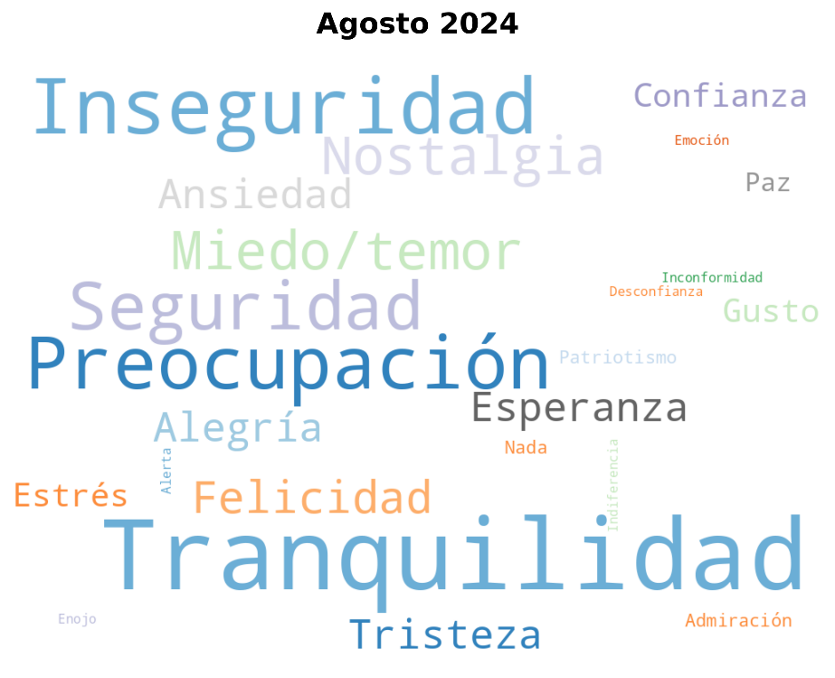
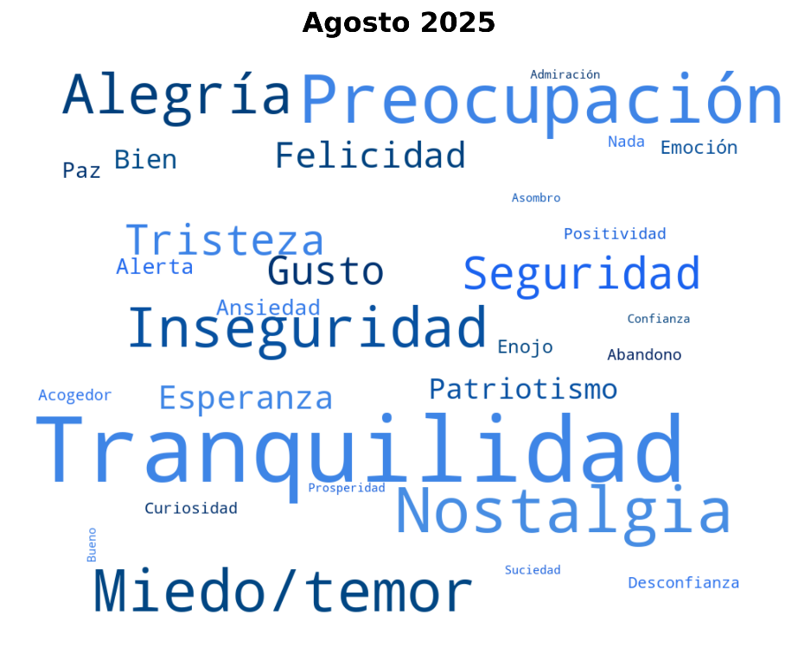
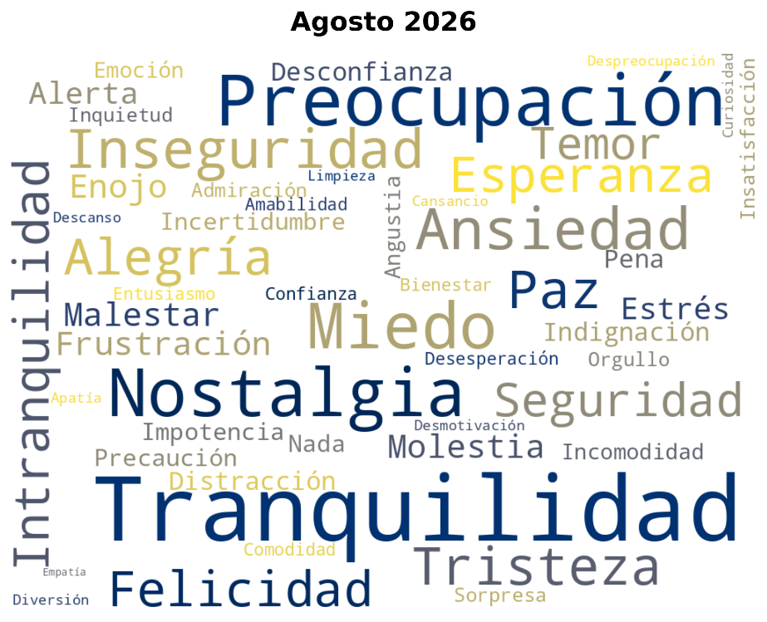
Estructura de Sentimientos – Población flotante
Puede mencionar tres sentimientos que le generen al transitar en este sector en los últimos doce meses.

Slide 82
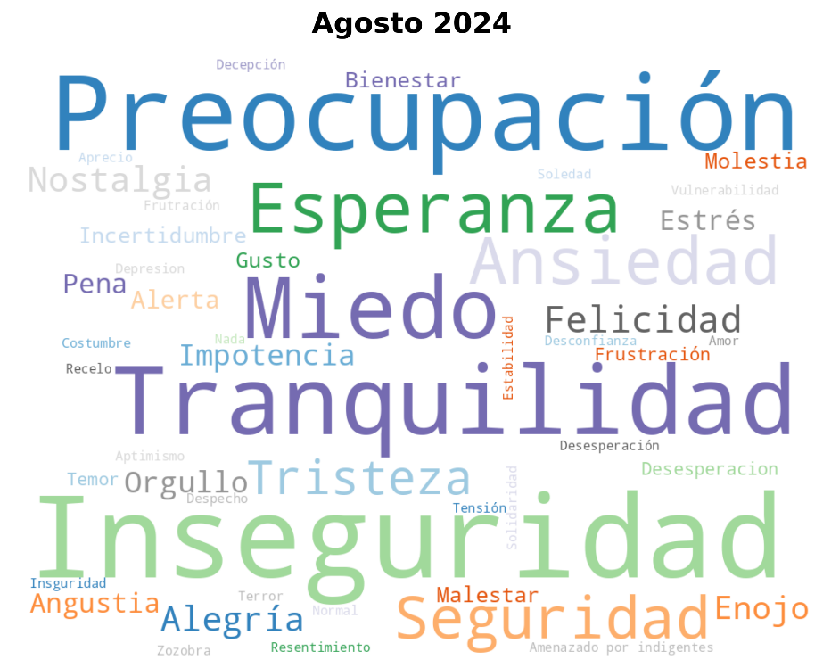
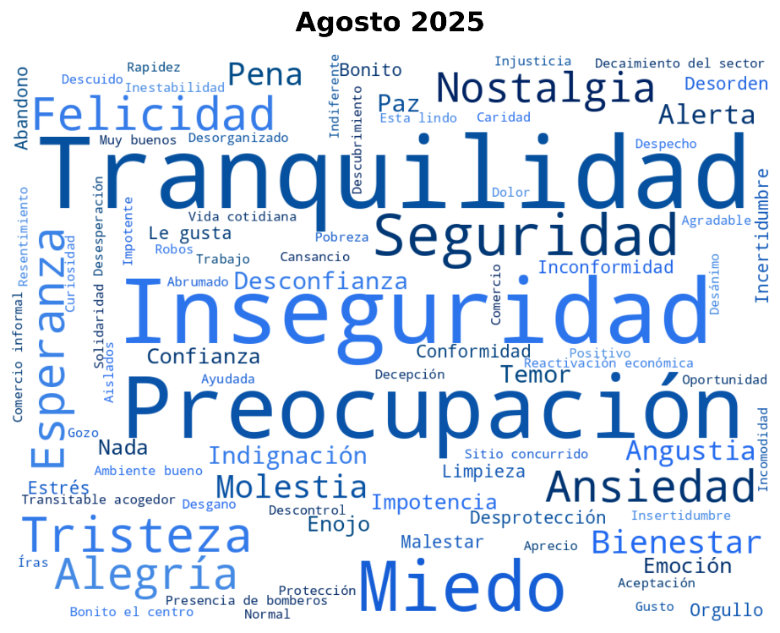
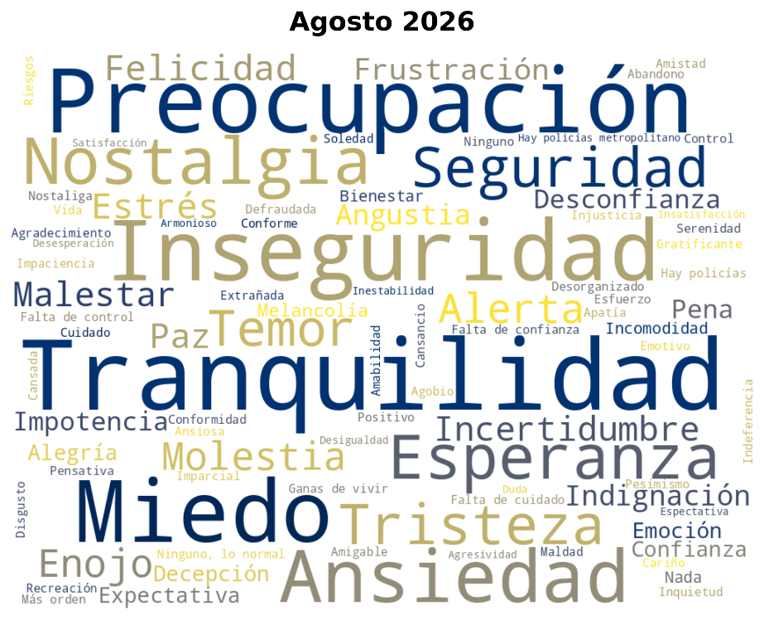
Estructura de Sentimientos – Locales comerciales
Puede mencionar tres sentimientos que le generen al transitar en este sector en los últimos doce meses.

Slide 83
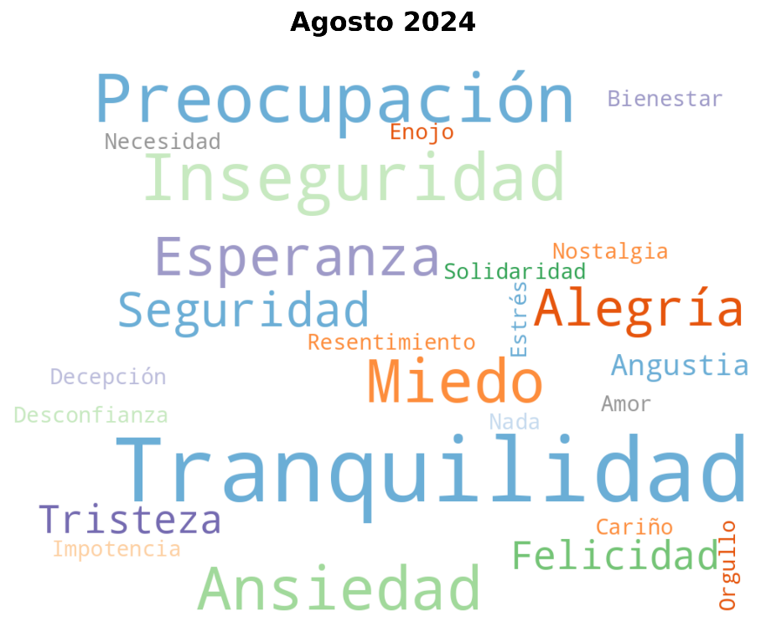
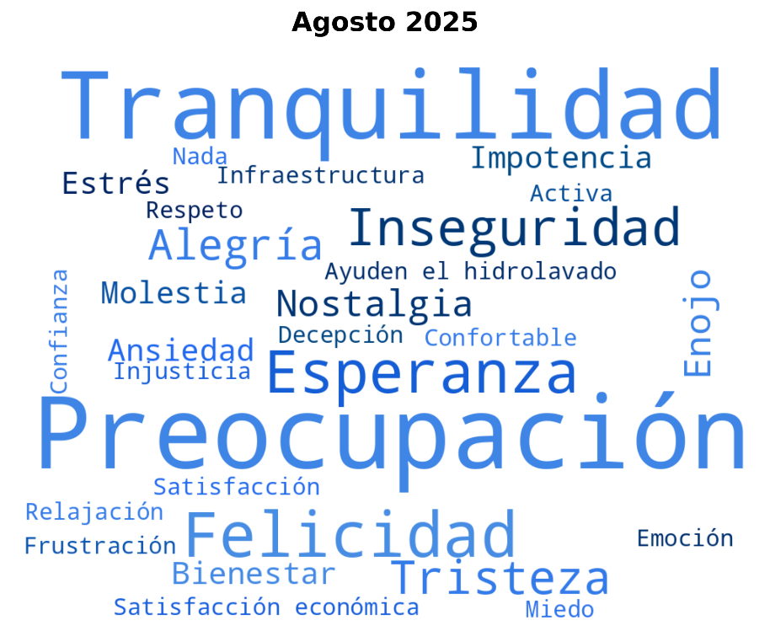
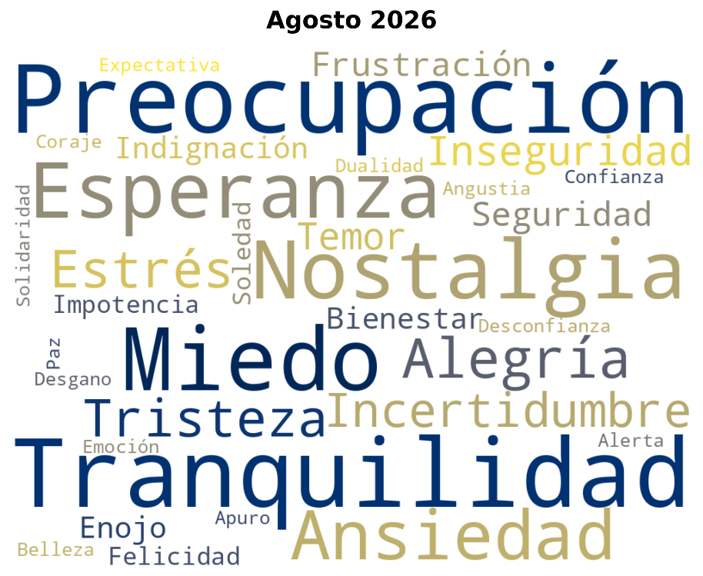
Estructura de Sentimientos – Comercio autónomo regularizado
Puede mencionar tres sentimientos que le generen al transitar en este sector en los últimos doce meses.

Slide 84
La Basílica

Slide 85
Percepción de Seguridad

Slide 86
Percepción de seguridad - Población Flotante
En los últimos 12 meses, es decir, de agosto 2025 a agosto 2026, en una escala de 1 al 4 donde 1 es MUY SEGURO y 4 es MUY INSEGURO.
¿Qué tan segura/o se siente en este sector?
Tamaño muestra (n):
Hombre: 47
Mujer: 51
18 a 25: 12
26 a 40: 34
41 a 55: 26
56 a más: 26
Tamaño muestra (n): 98

Slide 87
Percepción de inseguridad - Población Flotante
Las 3 principales razones de inseguridad son:
Tamaño muestra:
Muy seguro + Seguro: n=56
Inseguro + Muy inseguro: n=42
En los últimos 12 meses, en escala de 1 al 4 donde 1 es MUY SEGURO Y 4 es MUY INSEGURO. ¿Qué tan segura/o se siente en este sector?
Nivel | Muy seguro + seguro | Muy inseguro + inseguro
Zona Cero | 46.43% | 53.57%
La Basílica | 57.14% | 42.86%

Slide 88
Percepción de seguridad - Población Flotante
En los últimos 12 meses, es decir, de agosto 2025 a agosto 2026, en una escala de 1 al 4 donde 1 es MUY SEGURO y 4 es MUY INSEGURO. ¿Qué tan segura/o se siente usted en?
Tamaño muestra (n):
Hombre: 47
Mujer: 51
18 a 25: 12
26 a 40: 34
41 a 55: 26
56 a más: 26

Slide 89
Percepción de seguridad - Población Flotante
En los últimos 12 meses, es decir, de agosto 2025 a agosto 2026, considera que la situación de inseguridad en el sector:
Tamaño muestra (n):
Hombre: 47
Mujer: 51
18 a 25: 12
26 a 40: 34
41 a 55: 26
56 a más: 26
Tamaño muestra (n): 98

Slide 90
Percepción de seguridad - Locales comerciales
En los últimos 12 meses, es decir, de agosto 2025 a agosto 2026, en una escala de 1 al 4 donde 1 es MUY SEGURO y 4 es MUY INSEGURO. ¿Qué tan segura/o se siente atendiendo este local comercial?
Tamaño muestra (n):
Hombre: 46
Mujer: 55
18 a 25: 8
26 a 40: 31
41 a 55: 33
56 a más: 29
Tamaño muestra (n): 101

Slide 91
Percepción de seguridad - Locales comerciales
En los últimos 12 meses, es decir, de agosto 2025 a agosto 2026, considera que la situación de inseguridad en el sector:
Tamaño muestra (n):
Hombre: 46
Mujer: 55
18 a 25: 8
26 a 40: 31
41 a 55: 33
56 a más: 29
Tamaño muestra (n): 101

Slide 92
Cambio de hábitos

Slide 93
Cambio de hábitos - Población Flotante
En los últimos 12 meses, es decir, de agosto 2025 a agosto 2026 ha cambiado sus hábitos en:
Tamaño muestra (n):
Hombre: 47
Mujer: 51
18 a 25: 12
26 a 40: 34
41 a 55: 26
56 a más: 26
Tamaño muestra (n): 98

Slide 94
Cambio de hábitos - Población Flotante
En los últimos 12 meses, es decir, de agosto 2025 a agosto 2026 ha cambiado sus hábitos en:
Tamaño muestra (n):
Hombre: 47
Mujer: 51
18 a 25: 12
26 a 40: 34
41 a 55: 26
56 a más: 26
Tamaño muestra (n): 98

Slide 95
Cambio de hábitos – Locales comerciales
En los últimos 12 meses, es decir, de agosto 2025 a agosto 2026 ha cambiado sus hábitos en:
Su horario de atención a la venta al público
Tamaño muestra (n):
Hombre: 46
Mujer: 55
18 a 25: 8
26 a 40: 31
41 a 55: 33
56 a más: 29
Su transito sola/o en alrededor del local comercial
La implementación de medidas de seguridad en su negocio
Tamaño muestra (n): 101

Slide 96
Victimización

Slide 97
Victimización – Población Flotante
En los últimos 12 meses, es decir, de agosto 2025 a agosto 2026. Ud. o alguna otra persona han sido víctimas de algún tipo de delito en este local comercial?
Conteo (N)
Si fueron víctimas los delitos más reportados
Conteo (N)
Conteo (N) de personas que fueron víctima
 | Si | No
Hombre | 11 | 36
Mujer | 9 | 42
18 a 25 | 2 | 10
26 a 40 | 7 | 27
41 a 55 | 7 | 19
56 a más | 4 | 22
Si | 20
No | 78
Tamaño muestra (n): 98

Slide 98
Victimización – Locales Comerciales
En los últimos 12 meses, es decir, de agosto 2025 a agosto 2026. ¿Usted ha sido víctima de algún tipo de delito en este local comercial?
Si fueron víctimas los delitos más reportados
Conteo (N)
 | Si | No
Hombre | 14 | 32
Mujer | 16 | 39
18 a 25 | 0 | 8
26 a 40 | 8 | 23
41 a 55 | 9 | 24
56 a más | 13 | 16
Conteo (N) de personas que fueron víctima
Si | 30
No | 71
Tamaño muestra (n): 101

Slide 99
Convivencia ciudadana

Slide 100
Convivencia ciudadana – Población flotante
En los últimos 12 meses, es decir, de agosto 2025 a agosto 2026 ¿Usted ha presenciado y con qué frecuencia las siguientes situaciones en el espacio público en este sector?
Para quienes respondieron Sí en la primera pregunta: ¿Con qué frecuencia ha presenciado estas situaciones en el sector?
Tamaño muestra (n):
Peleas o riñas: n=67
Consumo de alcohol: n=79
Consumo de drogas: n=56
Daño a la propiedad pública o privada: n=29
Habitantes en situación de calle: n=81
Fauna urbana: n=44
Basura: n=57
Ruidos molestos: n=32
Aglomeración de personas: n=30
Tamaño muestra (n): 98

Slide 101
Convivencia ciudadana – Locales comerciales
En los últimos 12 meses, es decir, de agosto 2025 a agosto 2026 ¿Usted ha presenciado y con qué frecuencia las siguientes situaciones en el espacio público en este sector?
Para quienes respondieron Sí en la primera pregunta: ¿Con qué frecuencia ha presenciado estas situaciones en el sector?
Tamaño muestra (n):
Peleas o riñas: n=69
Consumo de alcohol: n=73
Consumo de drogas: n=58
Daño a la propiedad pública o privada: n=24
Habitantes en situación de calle: n=82
Fauna urbana: n=36
Basura: n=54
Ruidos molestos: n=43
Aglomeración de personas: n=29
Tamaño muestra (n): 101

Slide 102
Comercio informal

Slide 103
Comercio informal – Locales comerciales
En los últimos 12 meses, es decir, de agosto 2025 a agosto 2026. ¿Cree que el Municipio de Quito ha controlado el comercio informal en el sector?
Para quienes respondieron que Si: ¿Qué efecto ha tenido en su actividad comercial el control de comercio informal implementado por el Municipio de Quito?
Tamaño muestra (n): 101
Tamaño muestra (n): 43

Slide 104
Ferias gastronómicas

Slide 105
Ferias gastronómicas – Población flotante
En los últimos 12 meses, es decir, de agosto 2025 a agosto 2026. ¿Usted ha presenciado en este sector las ferias gastronómicas, culturales?
Para quienes respondieron que Si: En una escala del 1 al 4, donde 1 es MUY BUENO y 4 es MUY MALO. ¿Cómo califica esta iniciativa?
Tamaño muestra (n): 98
Tamaño muestra (n): 50

Slide 106
Ferias gastronómicas – Locales comerciales
En los últimos 12 meses, es decir, de agosto 2025 a agosto 2026. ¿Usted ha presenciado en este sector las ferias gastronómicas, culturales?
Para quienes respondieron que Si: En una escala del 1 al 4, donde 1 es MUY BUENO y 4 es MUY MALO. ¿Cómo califica esta iniciativa?
Tamaño muestra (n): 101
Tamaño muestra (n): 46

Slide 107
Satisfacción de servicios

Slide 108
Satisfacción de servicios – Población flotante
En este sector en los últimos 12 meses, es decir, de agosto 2025 a agosto 2026 ¿Usted ha visto trabajar a funcionarios de las siguientes instituciones?
Tamaño muestra (n):
Agencia Metropolitana de Control (AMC): n=49
Patronato San José (UPMSJ): n=24
Cuerpo de Agentes de Control Metropolitano (CACMQ): n=80
Cuerpo de Bomberos de Quito n=43
Agencia Metropolitana de Tránsito (AMT): n=65
Empresa Metropolitana de Aseo (EMASEO): n=77
Policía Nacional (PN): n=87
Fuerzas Armadas (FFAA): n=62
Secretaría General de Seguridad Ciudadana y Gestión de Riesgos (SGSCGR): n=14
Administración Zonal Manuela Sáenz: n=8
Tamaño muestra (n): 98

Slide 109
Satisfacción de servicios – Población flotante
Para quienes vieron a la institución y se beneficiaron manera colectiva o personal de su trabajo: ¿Cómo califica el servicio?
Tamaño muestra (n):
Agencia Metropolitana de Control (AMC): n=49
Patronato San José (UPMSJ): n=24
Cuerpo de Agentes de Control Metropolitano (CACMQ): n=80
Cuerpo de Bomberos de Quito n=43
Agencia Metropolitana de Tránsito (AMT): n=65
Empresa Metropolitana de Aseo (EMASEO): n=77
Policía Nacional (PN): n=87
Fuerzas Armadas (FFAA): n=62
Secretaría General de Seguridad Ciudadana y Gestión de Riesgos (SGSCGR): n=14
Administración Zonal Manuela Sáenz: n=8

Slide 110
Satisfacción de servicios – Población flotante
Para quienes vieron a la institución y se beneficiaron manera colectiva o personal de su trabajo:
Tamaño muestra (n):
Agencia Metropolitana de Control (AMC): n=49
Patronato San José (UPMSJ): n=24
Cuerpo de Agentes de Control Metropolitano (CACMQ): n=80
Cuerpo de Bomberos de Quito n=43
Agencia Metropolitana de Tránsito (AMT): n=65
Empresa Metropolitana de Aseo (EMASEO): n=77
Policía Nacional (PN): n=87
Fuerzas Armadas (FFAA): n=62
Secretaría General de Seguridad Ciudadana y Gestión de Riesgos (SGSCGR): n=14
Administración Zonal Manuela Sáenz: n=8
93.75%
6.25%
97.30%
2.70%

Slide 111
Satisfacción de servicios – Locales comerciales
En este sector en los últimos 12 meses, es decir, de agosto 2025 a agosto 2026 ¿Usted ha visto trabajar a funcionarios de las siguientes instituciones?
Tamaño muestra (n):
Agencia Metropolitana de Control (AMC): n=63
Patronato San José (UPMSJ): n=36
Cuerpo de Agentes de Control Metropolitano (CACMQ): n=76
Cuerpo de Bomberos Quito: n=58
Agencia Metropolitana de Tránsito (AMT): n=72
Empresa Metropolitana de Aseo (EMASEO): n=82
Policía Nacional (PN): n=86
Fuerzas Armadas (FFAA): n=73
Secretaría General de Seguridad Ciudadana y Gestión de Riesgos (SGSCGR): n=16
Administración Zonal Manuela Sáenz: n=7
Agencia Metropolitana de Coordinación de Comercio: n=8
Quito Turismo: n=25
Tamaño muestra (n): 101

Slide 112
Satisfacción de servicios – Locales comerciales
Para quienes vieron a la institución y se beneficiaron manera colectiva o personal de su trabajo: ¿Cómo califica el servicio?
Tamaño muestra (n):
Agencia Metropolitana de Control (AMC): n=63
Patronato San José (UPMSJ): n=36
Cuerpo de Agentes de Control Metropolitano (CACMQ): n=76
Cuerpo de Bomberos Quito: n=58
Agencia Metropolitana de Tránsito (AMT): n=72
Empresa Metropolitana de Aseo (EMASEO): n=82
Policía Nacional (PN): n=86
Fuerzas Armadas (FFAA): n=73
Secretaría General de Seguridad Ciudadana y Gestión de Riesgos (SGSCGR): n=16
Administración Zonal Manuela Sáenz: n=87
Agencia Metropolitana de Coordinación de Comercio: n=8
Quito Turismo: n=25

Slide 113
Satisfacción de servicios – Locales comerciales
Para quienes vieron a la institución y se beneficiaron manera colectiva o personal de su trabajo:
Tamaño muestra (n):
Agencia Metropolitana de Control (AMC): n=63
Patronato San José (UPMSJ): n=36
Cuerpo de Agentes de Control Metropolitano (CACMQ): n=76
Cuerpo de Bomberos Quito: n=58
Agencia Metropolitana de Tránsito (AMT): n=72
Empresa Metropolitana de Aseo (EMASEO): n=82
Policía Nacional (PN): n=86
Fuerzas Armadas (FFAA): n=73
Secretaría General de Seguridad Ciudadana y Gestión de Riesgos (SGSCGR): n=16
Administración Zonal Manuela Sáenz: n=87
Agencia Metropolitana de Coordinación de Comercio: n=8
Quito Turismo: n=25
92.86%
7.14%
88.89%
11,11%
11.11%

Slide 114
Evaluación de la brigadas de seguridad (PMO)

Slide 115
Evaluación brigadas de seguridad – Población flotante
En los últimos 12 meses, es decir, de agosto 2025 a agosto 2026. ¿Usted ha presenciado en este sector las brigadas de seguridad (PMO)?
Para las que personas que respondieron Si:
En una escala del 1 al 4, donde 1 es MUY BUENO y 4 es MUY MALO. ¿Cómo califica las brigadas de seguridad?
Tamaño muestra (n): 98
Tamaño muestra (n): 49

Slide 116
Evaluación brigadas de seguridad – Población flotante
Del porcentaje de personas encuestadas que presenciaron las brigadas de seguridad (respondieron sí)
En los últimos 12 meses, es decir, de agosto de 2025 a agosto 2026. ¿Usted piensa que las brigadas de seguridad (PMO) en el sector ayudaron para la disminución de las problemáticas?
¿Por qué si?
¿Por qué no?
Tamaño muestra (n): 49
Por que si (n): 41
Por que no (n): 7
Ns/Nc (n): 1

Slide 117
Evaluación brigadas de seguridad – Población flotante
Del porcentaje de personas encuestadas que presenciaron las brigadas de seguridad (respondieron sí)
En los últimos 12 meses, es decir, de agosto 2025 a agosto 2026. ¿Usted confiaría en el personal de las instituciones que participan en las brigadas de seguridad (PMO) si fuera testigo y/o víctima de algún tipo de delito o incidente en el sector?
¿Por qué si?
¿Por qué no?
Tamaño muestra (n): 49
Por que si (n): 42
Por que no (n): 7

Slide 118
Evaluación brigadas de seguridad – Locales comerciales
En los últimos 12 meses, es decir, de agosto 2025 a agosto 2026. ¿Usted ha presenciado en este sector las brigadas de seguridad (PMO)?
Para quienes respondieron que Si: En una escala del 1 al 4, donde 1 es MUY BUENO y 4 es MUY MALO ¿Cómo califica las brigadas de seguridad?
Tamaño muestra (n): 101
Tamaño muestra (n): 37

Slide 119
Evaluación brigadas de seguridad – Locales comerciales
Del porcentaje de personas encuestadas que presenciaron las brigadas de seguridad (respondieron sí)
En los últimos 12 meses, es decir, de agosto de 2025 a agosto 2026. ¿Usted piensa que las brigadas de seguridad (PMO) ayudaron para la disminución de las problemáticas del sector?
¿Por qué si?
¿Por qué no?
Tamaño muestra (n): 37
Por que si (n): 33
Por que no (n): 2
Ns/Nc (n): 2

Slide 120
Evaluación brigadas de seguridad – Locales comerciales
Del porcentaje de personas encuestadas que presenciaron las brigadas de seguridad (respondieron sí)
En los últimos 12 meses, es decir, de agosto 2025 a agosto 2026. ¿Usted fue involucrada/o de alguna manera en el plan de recuperación e intervención del sector (PMO)?
¿Cómo?
Canales de comunicación directa y alertas (chats / contactos).
Socialización e información comunitaria.
Reuniones y coordinación con autoridades.
Asistencia y respuesta ante emergencias.
Tamaño muestra (n): 37

Slide 121
Evaluación brigadas de seguridad – Locales comerciales
Del porcentaje de personas encuestadas que presenciaron las brigadas de seguridad (respondieron sí)
En los últimos 12 meses, es decir, de agosto 2025 a agosto 2026 ¿Usted confiaría en el personal de las instituciones que participan en las brigadas de seguridad (PMO) si fuera testigo y/o víctima de algún tipo de delito o incidente en el sector?
¿Por qué si?
¿Por qué no?
Tamaño muestra (n): 37
Por que si (n): 29
Por que no (n): 8

Slide 122
Estructura de Sentimientos

Slide 123
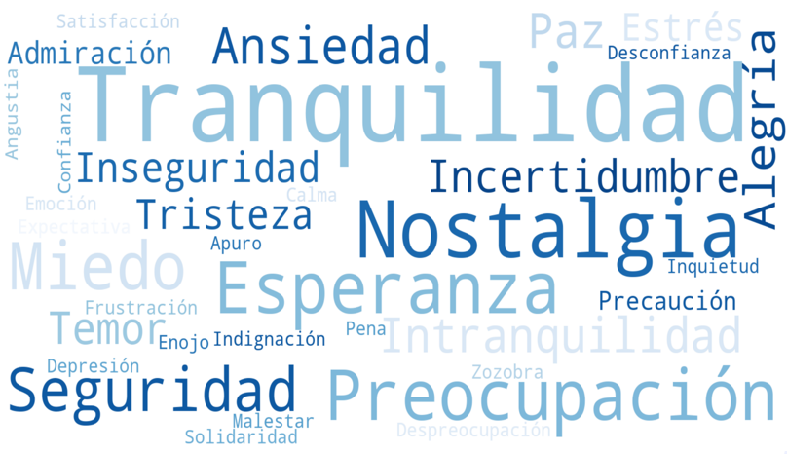
Estructura de Sentimientos – Población flotante
Puede mencionar tres sentimientos que le generen al transitar en este sector en los últimos doce meses.

Slide 124
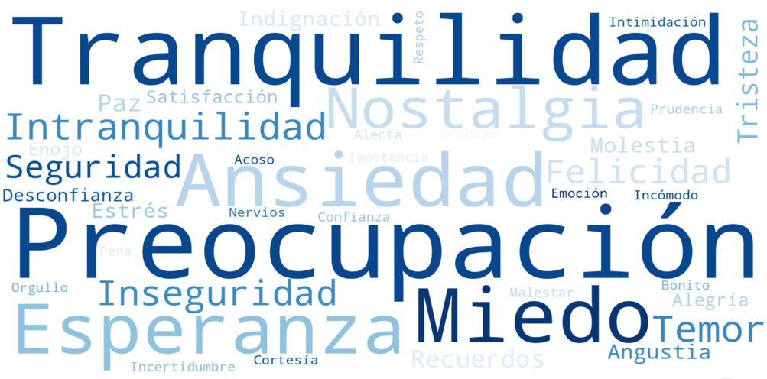
Estructura de Sentimientos – Locales comerciales
Puede mencionar tres sentimientos que le generen al transitar en este sector en los últimos doce meses.

Slide 125
Modelo de Descomposición Blinder - Oaxaca

Slide 126
Modelo Blinder Oaxaca
Se realizó un modelo de descomposición contrafactual, en su versión para variables de sí/no (Fairlie), para evaluar la brecha en la Inseguridad Percibida en la Zona Cero entre 2024 y 2026.
  Permite estimar cuánto aporta cada problema urbano (como la mendicidad, la basura o la presencia policial) al cambio, con intervalos de confianza que indican qué tan precisa es cada estimación.
El modelo separa la brecha total en la percepción de inseguridad en dos componentes:
  Dotaciones: Mide el impacto de los cambios medidos en el entorno. Responde: ¿la inseguridad bajó porque hay menos problemas (personas en situación de calle, delitos, basura) o más presencia institucional?
  Coeficientes: Mide el cambio en la forma en que la población traduce esas condiciones en percepción, e incluye factores que la encuesta no mide. Responde: frente al mismo problema, ¿la gente lo percibe hoy de la misma manera que antes?

Slide 127
Resultados
Los tres grupos encuestados registran una disminución sustancial si se compara 2026 con 2024.
  Población Flotante: Su percepción de inseguridad cae con fuerza entre 2024 y 2025 (de 59,7% a 51,5%), pero experimenta un leve repunte de 2,0 puntos porcentuales en 2026 (situándose en 53,6%, lo que representa una mejora neta de 6,1 puntos respecto de 2024).
  Locales comerciales: Su percepción de inseguridad disminuye en 17,7 puntos porcentuales (de 72,6% en 2024 a 62,2% en 2025 y 54,9% en 2026), acompañada por una reducción acumulada de 13,0 puntos porcentuales en la victimización (de 50,0% en 2024 a 39,1% en 2025 y 37,0% en 2026).
  Comercio autónomo regularizado: protagoniza la reducción más pronunciada en percepción de inseguridad de todo el estudio, con una mejora acumulada de 23,4 puntos porcentuales (de 72,4% en 2024 a 55,7% en 2025 y 49,0% en 2026), convirtiéndose en el único actor donde menos de la mitad de los encuestados se siente inseguro al cierre de la serie. Esta mejora ocurre en abierta contradicción con su victimización reciente: tras bajar de 51,3% en 2024 a 40,5% en 2025, la victimización del comercio autónomo repuntó 5,3 puntos porcentuales en 2026 hasta ubicarse en 45,8%.
Actor | Percepción insegura 2024 → 2025 → 2026 | Victimización 2024 → 2025 → 2026
Población flotante | 59,7% → 51,5% → 53,6% | 15,1% → 16,1% → 26,0%
Locales comerciales | 72,6% → 62,2% → 54,9% | 50,0% → 39,1% → 37,0%
Comercio autónomo | 72,4% → 55,7% → 49,0% | 51,3% → 40,5% → 45,8%

Slide 128
Resultados
Qué incide en la percepción de inseguridad:
Principales factores de inseguridad: La presencia de personas en situación de calle en el espacio público es el determinante más fuerte de la percepción de inseguridad (+21,1 p.p., p = 0,000), superando en casi seis puntos porcentuales al efecto de haber sido víctima directa de un delito en el sector (+15,4 p.p., p = 0,000).
Incivilidades: Las problemáticas del entorno que incrementan significativamente la probabilidad de sentirse inseguro son:
  Consumo de drogas en el espacio público (+10,0 p.p., p = 0,000).
  Consumo de alcohol (+8,2 p.p., p = 0,005).
  Haber presenciado peleas o riñas (+8,2 p.p., p = 0,003).
Presencia institucional: Los resultados distinguen con claridad la naturaleza de los cuerpos de seguridad. Haber visto trabajar a la Policía Nacional reduce la probabilidad de sentirse inseguro en 10,0 puntos porcentuales (p = 0,002), y haber visto trabajar al CACMQ la disminuye en 8,3 puntos porcentuales (p = 0,026). Ambos efectos protectores son estadísticamente significativos y poseen una magnitud capaz de contrarrestar el impacto de incivilidades graves como el consumo de drogas o las riñas en la vía pública.
Variable | Efecto marginal | Valor p
Personas en situación de calle | +21,1 p.p.** | 0,000
Haber sido víctima de un delito | +15,4 p.p.** | 0,000
Ser hombre (vs. mujer) | -12,7 p.p.** | 0,000
Vio trabajar a la Policía Nacional | -10,0 p.p.** | 0,002
Consumo de drogas en el espacio público | +10,0 p.p.** | 0,000
Año 2026 (vs. 2024, a igual composición) | -9,4 p.p.** | 0,000
Vio trabajar al CACMQ | -8,3 p.p.* | 0,026
Consumo de alcohol en el espacio público | +8,2 p.p.** | 0,005
Peleas o riñas en el espacio público | +8,2 p.p.** | 0,003

Slide 129
Resultados
Qué incide en la percepción de inseguridad:
Género: Ser hombre reduce la probabilidad de sentirse inseguro en 12,7 puntos porcentuales frente a ser mujer (p = 0,000).
  En 2024, el 75,7% de las mujeres se sentían inseguras, frente al 54,8% de los hombres (brecha de 20,9 puntos).
  En 2026, el 56,9% de las mujeres se siente insegura, frente al 49,5% de los hombres (brecha se redujo a 7,5 puntos).
El periodo 2024-2026 registró la mayor mejora entre las mujeres (18,8 puntos de reducción, frente a 5,3 en los hombres). Aun así, acorde a la literatura especializada sobre temor al delito, persiste una brecha de género donde las mujeres perciben mayor inseguridad que los hombres.
Variable | Efecto marginal | Valor p
Personas en situación de calle | +21,1 p.p.** | 0,000
Haber sido víctima de un delito | +15,4 p.p.** | 0,000
Ser hombre (vs. mujer) | -12,7 p.p.** | 0,000
Vio trabajar a la Policía Nacional | -10,0 p.p.** | 0,002
Consumo de drogas en el espacio público | +10,0 p.p.** | 0,000
Año 2026 (vs. 2024, a igual composición) | -9,4 p.p.** | 0,000
Vio trabajar al CACMQ | -8,3 p.p.* | 0,026
Consumo de alcohol en el espacio público | +8,2 p.p.** | 0,005
Peleas o riñas en el espacio público | +8,2 p.p.** | 0,003
Año | Hombre | Mujer | Brecha
2024 | 54,8% | 75,7% | 20,9 p.p.
2025 | 47,9% | 62,4% | 14,5 p.p.
2026 | 49,5% | 56,9% | 7,5 p.p.

Slide 130
Resultados
¿Por qué bajó la percepción de inseguridad?
La percepción de inseguridad cayó 12,8 puntos porcentuales entre 2024 (66,4% de percepción de inseguridad) y 2026 (53,6%). En la muestra del modelo, la brecha es de 12,5 puntos (65,9% → 53,4%).
  Lo que se puede explicar: Alrededor de una cuarta parte (23%-25%; 2,9 a 3,1 puntos porcentuales) de la mejora se asocia a cambios en el entorno que la encuesta logró registrar (ej. menos personas en situación de calle, menor consumo de sustancias, calles más limpias).
  Lo que no se mide: Alrededor de tres cuartas partes (75%-77%; 9,4 a 9,6 puntos) no se explican por los cambios medidos en la encuesta. Con seguridad estadística, al menos la mitad de la mejora no proviene de esos cambios.
En resumen, la mayor parte de la caída en la percepción de inseguridad no proviene de cambios en la victimización, las incivilidades o la presencia institucional registradas por la encuesta, sino de un cambio en cómo la población interpreta esas condiciones, cuyas causas el estudio no permite identificar.
Componente | Referencia: coeficientes 2024 | Referencia: coeficientes 2026
Explicado por composición | 3,1 p.p. (24,7%) | 2,9 p.p. (23,3%)
No explicado | 9,4 p.p. (75,3%) | 9,6 p.p. (76,7%)
Nota metodológica: la diferencia entre 12,8 y 12,5 puntos responde a la muestra utilizada. La cifra de 12,8 puntos considera las 1.674 encuestas. El modelo, en cambio, trabaja con 1.608 casos, porque excluye a 66 personas que respondieron «No sabe / No contesta» en alguna pregunta del entorno (52 de 2024 y 14 de 2026). Como esas personas se sentían más inseguras que el promedio y la mayoría era de 2024, su exclusión reduce la brecha a 12,5 puntos.

Slide 131
Resultados
¿Por qué bajó la percepción de inseguridad?
La percepción de inseguridad cayó 12,5 puntos porcentuales entre 2024 (66,4% de percepción de inseguridad) y 2026 (53,6%). Los principales factores para esta reducción son:
Personas en situación de calle : la reducción en el porcentaje de encuestados que reportó ver personas en situación de calle (de 93,3% en 2024 a 86,2% en 2026, una baja de 7,1 p.p.) constituye el principal motor individual de mejora dentro del componente explicado. Aporta +1,51 p.p. con coeficientes de 2024 y +1,89 p.p. con coeficientes de 2026, siendo, entre las variables evaluadas con bootstrap, la única cuyo aporte es estadísticamente distinto de cero al 95% bajo ambas referencias.
Variable | Prevalencia 2024 → 2026 | Contribución Ref. 2024 | Contribución Ref. 2026
Personas en situación de calle | 93,3% → 86,2% | +1,51 (1) | +1,89 (1)
Vio trabajar a las Fuerzas Armadas | 53,9% → 74,1% | +0,90 (2) | −1,73 (17)
Basura en los espacios públicos | 71,0% → 55,5% | +0,88 (3) | +0,50 (5)
Consumo de drogas en el espacio público | 62,3% → 53,0% | +0,76 (4) | +1,36 (2)
Consumo de alcohol en el espacio público | 75,1% → 69,8% | +0,51 (5) | +0,50 (6)
Vio trabajar a la Policía Nacional | 74,9% → 81,5% | +0,50 (6) | +0,97 (4)
Fauna urbana (animales sin hogar) | 62,1% → 46,1% | +0,45 (7) | +1,09 (3)
Daño a la propiedad pública/privada | 42,4% → 36,6% | +0,31 (8) | −0,24 (14)
Ser población flotante (vs. autónomo) | 49,2% → 45,6% | +0,26 (9) | +0,30 (7)
Ser local comercial (vs. autónomo) | 45,0% → 43,1% | +0,09 (10) | +0,10 (8)
Haber presenciado ferias | 78,3% → 72,9% | −0,01 (11) | −0,23 (13)
Vio trabajar al CACMQ | 88,5% → 87,4% | −0,09 (12) | −0,12 (12)
Haber sido víctima de un delito | 32,4% → 33,0% | −0,13 (13) | −0,12 (11)
Ser hombre (vs. mujer) | 45,3% → 44,5% | −0,18 (14) | −0,06 (10)
Ruidos molestos | 52,3% → 54,3% | −0,20 (15) | −0,01 (9)
Peleas o riñas en el espacio público | 69,3% → 73,5% | −0,56 (16) | −0,25 (15)
Aglomeración de personas | 66,3% → 56,3% | −1,09 (17) | −0,28 (16)

Slide 132
Resultados
¿Por qué bajó la percepción de inseguridad?
La percepción de inseguridad cayó 12,5 puntos porcentuales entre 2024 (66,4% de percepción de inseguridad) y 2026 (53,6%). Los principales factores para esta reducción son:
Menos incivilidades ambientales y de consumo (drogas, basura, alcohol y fauna urbana): entre 2024 y 2026 disminuyó de forma importante:
    Proporción de personas que presenció consumo de drogas (de 62,3% a 53,0%).
    Basura en el espacio público (de 71,0% a 55,5%).
    Fauna urbana (de 62,1% a 46,1%).
    Consumo de alcohol (de 75,1% a 69,8%).
En conjunto, la reducción del consumo de drogas es el cuarto mayor contribuyente con referencia 2024 (+0,76 p.p.) y el segundo mayor contribuyente con referencia 2026 (+1,36 p.p.). La menor presencia de basura ocupa el tercer puesto con referencia 2024 (+0,88 p.p.) y el quinto con referencia 2026 (+0,50 p.p.), mientras que la reducción de fauna urbana ocupa el séptimo puesto con referencia 2024 (+0,45 p.p.) y el tercero con referencia 2026 (+1,09 p.p.).
Variable | Prevalencia 2024 → 2026 | Contribución Ref. 2024 | Contribución Ref. 2026
Personas en situación de calle | 93,3% → 86,2% | +1,51 (1) | +1,89 (1)
Vio trabajar a las Fuerzas Armadas | 53,9% → 74,1% | +0,90 (2) | −1,73 (17)
Basura en los espacios públicos | 71,0% → 55,5% | +0,88 (3) | +0,50 (5)
Consumo de drogas en el espacio público | 62,3% → 53,0% | +0,76 (4) | +1,36 (2)
Consumo de alcohol en el espacio público | 75,1% → 69,8% | +0,51 (5) | +0,50 (6)
Vio trabajar a la Policía Nacional | 74,9% → 81,5% | +0,50 (6) | +0,97 (4)
Fauna urbana (animales sin hogar) | 62,1% → 46,1% | +0,45 (7) | +1,09 (3)
Daño a la propiedad pública/privada | 42,4% → 36,6% | +0,31 (8) | −0,24 (14)
Ser población flotante (vs. autónomo) | 49,2% → 45,6% | +0,26 (9) | +0,30 (7)
Ser local comercial (vs. autónomo) | 45,0% → 43,1% | +0,09 (10) | +0,10 (8)
Haber presenciado ferias | 78,3% → 72,9% | −0,01 (11) | −0,23 (13)
Vio trabajar al CACMQ | 88,5% → 87,4% | −0,09 (12) | −0,12 (12)
Haber sido víctima de un delito | 32,4% → 33,0% | −0,13 (13) | −0,12 (11)
Ser hombre (vs. mujer) | 45,3% → 44,5% | −0,18 (14) | −0,06 (10)
Ruidos molestos | 52,3% → 54,3% | −0,20 (15) | −0,01 (9)
Peleas o riñas en el espacio público | 69,3% → 73,5% | −0,56 (16) | −0,25 (15)
Aglomeración de personas | 66,3% → 56,3% | −1,09 (17) | −0,28 (16)

Slide 133
Resultados
¿Por qué bajó la percepción de inseguridad?
La percepción de inseguridad cayó 12,5 puntos porcentuales entre 2024 (66,4% de percepción de inseguridad) y 2026 (53,6%). Los principales factores para esta reducción son:
Aumento de la presencia de la Policía Nacional: la proporción de encuestados que vio trabajar a la Policía Nacional en el sector subió 6,5 puntos porcentuales (de 74,9% en 2024 a 81,5% en 2026). Este incremento aporta +0,50 p.p. a la reducción de la inseguridad cuando se valora con los coeficientes de 2024 y +0,97 p.p. cuando se valora con los coeficientes de 2026, escalando al cuarto puesto con esa referencia (sexto con los coeficientes de 2024). Su aporte es estadísticamente significativo al 95% solo con los coeficientes de 2026.
Variable | Prevalencia 2024 → 2026 | Contribución Ref. 2024 | Contribución Ref. 2026
Personas en situación de calle | 93,3% → 86,2% | +1,51 (1) | +1,89 (1)
Vio trabajar a las Fuerzas Armadas | 53,9% → 74,1% | +0,90 (2) | −1,73 (17)
Basura en los espacios públicos | 71,0% → 55,5% | +0,88 (3) | +0,50 (5)
Consumo de drogas en el espacio público | 62,3% → 53,0% | +0,76 (4) | +1,36 (2)
Consumo de alcohol en el espacio público | 75,1% → 69,8% | +0,51 (5) | +0,50 (6)
Vio trabajar a la Policía Nacional | 74,9% → 81,5% | +0,50 (6) | +0,97 (4)
Fauna urbana (animales sin hogar) | 62,1% → 46,1% | +0,45 (7) | +1,09 (3)
Daño a la propiedad pública/privada | 42,4% → 36,6% | +0,31 (8) | −0,24 (14)
Ser población flotante (vs. autónomo) | 49,2% → 45,6% | +0,26 (9) | +0,30 (7)
Ser local comercial (vs. autónomo) | 45,0% → 43,1% | +0,09 (10) | +0,10 (8)
Haber presenciado ferias | 78,3% → 72,9% | −0,01 (11) | −0,23 (13)
Vio trabajar al CACMQ | 88,5% → 87,4% | −0,09 (12) | −0,12 (12)
Haber sido víctima de un delito | 32,4% → 33,0% | −0,13 (13) | −0,12 (11)
Ser hombre (vs. mujer) | 45,3% → 44,5% | −0,18 (14) | −0,06 (10)
Ruidos molestos | 52,3% → 54,3% | −0,20 (15) | −0,01 (9)
Peleas o riñas en el espacio público | 69,3% → 73,5% | −0,56 (16) | −0,25 (15)
Aglomeración de personas | 66,3% → 56,3% | −1,09 (17) | −0,28 (16)

Slide 134
Resultados
¿Qué factores afectan a la mejora?
Dos cambios de composición operaron en sentido opuesto, restando puntos a la mejora.
El avistamiento de peleas o riñas aumentó de 69,3% en 2024 a 73,5% en 2026 (+4,2 p.p.), lo que restó −0,56 p.p. (ref. 2024) y −0,25 p.p. (ref. 2026).
La reducción en el reporte de aglomeraciones de personas (de 66,3% a 56,3%, −10,0 p.p.) restó −1,09 p.p. bajo los coeficientes de 2024 (donde la aglomeración tenía un efecto protector más marcado que en 2026) y −0,28 p.p. bajo los de 2026.
Variable | Prevalencia 2024 → 2026 | Contribución Ref. 2024 | Contribución Ref. 2026
Personas en situación de calle | 93,3% → 86,2% | +1,51 (1) | +1,89 (1)
Vio trabajar a las Fuerzas Armadas | 53,9% → 74,1% | +0,90 (2) | −1,73 (17)
Basura en los espacios públicos | 71,0% → 55,5% | +0,88 (3) | +0,50 (5)
Consumo de drogas en el espacio público | 62,3% → 53,0% | +0,76 (4) | +1,36 (2)
Consumo de alcohol en el espacio público | 75,1% → 69,8% | +0,51 (5) | +0,50 (6)
Vio trabajar a la Policía Nacional | 74,9% → 81,5% | +0,50 (6) | +0,97 (4)
Fauna urbana (animales sin hogar) | 62,1% → 46,1% | +0,45 (7) | +1,09 (3)
Daño a la propiedad pública/privada | 42,4% → 36,6% | +0,31 (8) | −0,24 (14)
Ser población flotante (vs. autónomo) | 49,2% → 45,6% | +0,26 (9) | +0,30 (7)
Ser local comercial (vs. autónomo) | 45,0% → 43,1% | +0,09 (10) | +0,10 (8)
Haber presenciado ferias | 78,3% → 72,9% | −0,01 (11) | −0,23 (13)
Vio trabajar al CACMQ | 88,5% → 87,4% | −0,09 (12) | −0,12 (12)
Haber sido víctima de un delito | 32,4% → 33,0% | −0,13 (13) | −0,12 (11)
Ser hombre (vs. mujer) | 45,3% → 44,5% | −0,18 (14) | −0,06 (10)
Ruidos molestos | 52,3% → 54,3% | −0,20 (15) | −0,01 (9)
Peleas o riñas en el espacio público | 69,3% → 73,5% | −0,56 (16) | −0,25 (15)
Aglomeración de personas | 66,3% → 56,3% | −1,09 (17) | −0,28 (16)

Slide 135
Resultados
¿Qué factores afectan a la mejora?
Existe divergencia del efecto de las Fuerzas Armadas en la percepción de seguridad.
El avistamiento de las Fuerzas Armadas tuvo el mayor salto de composición de todas las variables medidas, aumentando 20,2 puntos porcentuales entre 2024 y 2026 (de 53,9% a 74,1%).
Sin embargo, su coeficiente logístico invirtió su signo entre ambas olas:
En 2024 era negativo y no significativo (Beta = -0,20, p = 0,276),
En 2026 pasó a ser positivo y marginalmente significativo al 10% (Beta = +0,35, p = 0,073),
Esto sugiere que en 2026 quienes vieron presencia militar tendieron a reportar mayor percepción de inseguridad.
Como consecuencia, al evaluar el aumento de +20,2 p.p. con los coeficientes de 2024, las Fuerzas Armadas aparecen en el 2.º puesto (+0,90 p.p.) pero al evaluarlo con los coeficientes de 2026 caen al último puesto (17 de 17) con un efecto adverso de −1,73 p.p.
Variable | Prevalencia 2024 → 2026 | Contribución Ref. 2024 | Contribución Ref. 2026
Personas en situación de calle | 93,3% → 86,2% | +1,51 (1) | +1,89 (1)
Vio trabajar a las Fuerzas Armadas | 53,9% → 74,1% | +0,90 (2) | −1,73 (17)
Basura en los espacios públicos | 71,0% → 55,5% | +0,88 (3) | +0,50 (5)
Consumo de drogas en el espacio público | 62,3% → 53,0% | +0,76 (4) | +1,36 (2)
Consumo de alcohol en el espacio público | 75,1% → 69,8% | +0,51 (5) | +0,50 (6)
Vio trabajar a la Policía Nacional | 74,9% → 81,5% | +0,50 (6) | +0,97 (4)
Fauna urbana (animales sin hogar) | 62,1% → 46,1% | +0,45 (7) | +1,09 (3)
Daño a la propiedad pública/privada | 42,4% → 36,6% | +0,31 (8) | −0,24 (14)
Ser población flotante (vs. autónomo) | 49,2% → 45,6% | +0,26 (9) | +0,30 (7)
Ser local comercial (vs. autónomo) | 45,0% → 43,1% | +0,09 (10) | +0,10 (8)
Haber presenciado ferias | 78,3% → 72,9% | −0,01 (11) | −0,23 (13)
Vio trabajar al CACMQ | 88,5% → 87,4% | −0,09 (12) | −0,12 (12)
Haber sido víctima de un delito | 32,4% → 33,0% | −0,13 (13) | −0,12 (11)
Ser hombre (vs. mujer) | 45,3% → 44,5% | −0,18 (14) | −0,06 (10)
Ruidos molestos | 52,3% → 54,3% | −0,20 (15) | −0,01 (9)
Peleas o riñas en el espacio público | 69,3% → 73,5% | −0,56 (16) | −0,25 (15)
Aglomeración de personas | 66,3% → 56,3% | −1,09 (17) | −0,28 (16)

Slide 136
5. Conclusiones

Slide 137
Conclusiones
Percepción de seguridad
La intervención presenta resultados diferenciados en el territorio, pero persiste la sensación de vulnerabilidad, especialmente en las noches. En el sector de la Basílica, el 57,14%, de la población flotante se siente segura, mientras que en la Zona de Intervención del Centro Histórico este indicador es de 46,43%. En ambos casos se supera ampliamente la media del DMQ que es 31,63%. Entre 2024 y 2026 la inseguridad percibida en la zona bajó de 66,4% a 53,6%, pero solo alrededor de una cuarta parte de esa mejora se explica por cambios medidos en el entorno, principalmente la menor presencia de personas en situación de calle.
Victimización
El hurto, catalizado por aglomeraciones de personas, es el patrón delictivo principal que comparten los tres grupos estudiados. En concordancia, las mujeres son más victimizadas que los hombres en todos los perfiles durante 2026.
Pese a la presencia institucional, la percepción de mejora se considera temporal. Existe una brecha de atención marcada, ya que los locales y comerciantes que mantienen un horario de atención en la mañana-tarde tienden a sentirse más seguros en comparación a quienes extienden su atención posterior a las 17:00. El decrecimiento de visitantes y peatones dispara esta desconfianza.
Para la población flotante, la victimización muestra una tendencia al alza, escalando del 15,05% en 2024 a 26,02% en 2026. El hurto y el robo dominan el panorama delictivo. Demográficamente, las mujeres (26,96%) y las personas de 41 a 55 años (32,69%) son los perfiles más vulnerados.
En Locales Comerciales los niveles de victimización se han reducido 2,18 puntos en 2026 (36,96%) con relación a 2025 (39,14%). El hurto sin violencia es la amenaza principal, ejecutado mediante la sustracción de productos durante picos de afluencia de clientes. También se suman riesgos como estafas y amenazas.
Los incidentes contra el comercio autónomo presentan un efecto rebote, subiendo al 45,83% en 2026 tras haber descendido al 40,51% en 2025. Los hurtos perpetrados por oportunistas camuflados de clientes son los principales crímenes sufridos debido a la naturaleza de trabajo en la vía pública.

Slide 138
Conclusiones
Convivencia ciudadana
Cambio de hábitos
Las problemáticas de convivencia en la Zona de Intervención están ancladas a un patrón común en todos los grupos: alta prevalencia de consumo de alcohol, riñas callejeras y presencia de habitantes de calle.
En la población flotante, las peleas o riñas en el espacio público muestran una tendencia al alza, escalando de 57,73% en 2024 a 69,39% en 2026, siendo el principal factor que afecta la convivencia de la población. El consumo de alcohol (67,18%) y de drogas (51,67%) se mantienen como focos críticos de conflictividad en 2026, aunque ambos indicadores lograron una reducción frente a los picos registrados en 2025.
Para locales comerciales, la presencia de habitantes en situación de calle es la problemática de convivencia más extendida y visible; un 87,23% de los locatarios la reporta en 2026, y un 46,42% señala que esta situación es "Muy Frecuente". De igual manera, la conflictividad interpersonal y los vicios en el entorno comercial persisten con fuerza. El 75% reporta haber presenciado peleas o riñas y el 73,37% consumo de alcohol cerca su local durante 2026.
El Comercio Autónomo experimentó un incremento alarmante en la percepción de peleas o riñas, disparándose al 83,33% en 2026 frente al 67,09% reportado el año anterior. En concordancia, al operar de forma permanente en la calle, es el grupo que más convive de primera mano con la problemática de habitantes en situación de calle (89,58%) y enfrentan las presiones de las aglomeraciones de personas (68,75%), dificultando la pacificación de su entorno laboral.
La población muestra estabilidad en sus rutinas diarias dentro de la Zona de Intervención. La mayoría de visitante sostiene su dinámica de consumo, donde un 43,11% mantuvo la frecuencia con la que visita restaurantes y el 19,90% la aumentó. Sin embargo, se mantiene el temor a delitos de oportunidad por lo que el 33,16% disminuyó la frecuencia de su tránsito en solitario en el sector y un 44,64% redujo el uso de cajeros automáticos en el sector.
Los locales comerciales han logrado sostener o mejorar sus jornadas laborales. En 2026, el 47,28% mantuvo su atención a la venta al público y el 24,18% la ha aumentado. Esta dinámica es relevante ya que en 2025 el 45,39% había disminuido su atención, pero en 2026 solo el 28,53% declaró haber tenido que realizar ese ajuste. Por otro lado, el 42,66% expuso que aumentaron medidas de seguridad en su negocio, lo que es un aumento 3,19 puntos con relación a 2025.
Los comerciantes autónomos son quienes más ven afectados sus rutinas a causa de la inseguridad. En 2026, el 42,71% declaró que su atención al público disminuyó, tendencia que se ha mantenido relativamente estable desde 2025 (41,77%). Además, el 25,00% señala que su tránsito en solitario en el sector ha disminuido, 14,87 puntos más que en 2025 (10,13%).

Slide 139
Conclusiones
Comercio informal
Ferias gastronómicas
Los locales comerciales y comerciantes autónomos comparten una paradoja estadística evidente, aunque perciben que el Municipio ha disminuido sus operativos contra el comercio informal en 2026 (con la respuesta "No" superando el 53% en ambos grupos poblacionales), valoran mucho más la calidad y efectividad de las acciones que sí se realizan, calificando su impacto económico como abrumadoramente positivo frente a años anteriores.
Las ferias gastronómicas son altamente calificadas. La población flotante aprueba los eventos, con un 74,62% que los presenció y un 96,56% que los califica positivamente porque generan sensación de seguridad y disuaden el delito.
Para locales comerciales, la percepción de que el Municipio controla eficazmente el comercio informal sufrió un retroceso importante, cayendo del 55,92% en 2025 al 45,11% en 2026, consolidando una mayoría (54,89%) que no percibe control en las calles. Aún así, los controles han mejorado drásticamente su efectividad, ya que, la percepción de que estas intervenciones tienen un impacto "positivo" en su actividad comercial se duplicó, pasando del 24,71% al 56,02% en el último año.
Para los comerciantes autónomos, la caída en la percepción de la presencia de controles municipales es aún más drástica, desplomándose de un 69,62% de aprobación en 2025 a un minoritario 46,88% en 2026. Pese a esa disminución en la frecuencia visualizada, el saldo cualitativo es muy favorable, ya que, las intervenciones focalizadas han disuadido a los vendedores informales agresivos, lo que elevó la calificación de impacto "positivo" sobre sus ventas del 40,00% al 60,00%.
En los locales comerciales, el 70,92% notó las ferias y el 92,72% las aprueba al constatar aumentos tangibles de clientes y ventas directas por el flujo turístico.
Asimismo, el 69,79% del comercio autónomo las validó y el 91,04% reconoció un impacto positivo, beneficiándose de la animación barrial y la atracción de peatones que incrementan sus ventas.

Slide 140
Conclusiones
Satisfacción de servicios
Brigadas de seguridad
La visibilidad y evaluación de los servicios de las entidades del Municipio de Quito muestran mejoras y se consolidan positivamente frente a años anteriores.
Alta aceptación, pero baja visibilidad: Las brigadas de seguridad son poco percibidas en el espacio público (solo entre un 22% y 35% de los grupos afirman haberlas visto), pero mantienen una amplia favorabilidad. Quienes logran presenciar los operativos valoran positivamente la presencia de las autoridades, con calificaciones de excelencia que superan el 85%.
En población flotante, las instituciones mantienen una presencia mayoritaria destacada:
Agencia Metropolitana de Control 63,78% (64,29% en 2025)
Cuerpo de Agentes de Control Metropolitano 84,69% (92,86% en 2025)
Cuerpo de Bomberos 46,68% (38,52% en 2025)
En locales comerciales, las evaluaciones positivas ("Bueno" y "Muy bueno") superan el 90% en casi todas las instituciones, destacando:
Cuerpo de Bomberos (98,57%)
Agencia Metropolitana de Control (90,91%)
Escepticismo sobre su impacto a largo plazo: La creencia de que las brigadas logran disminuir las problemáticas del sector cayó frente a 2025 en locales comerciales (de 76,62% a 60,98%) y en población flotante (de 81,11% a 68,27%). La ciudadanía considera que el control es intermitente y que su efecto pacificador es meramente temporal, sin traducirse en mejoras sostenidas.
Desgaste en la confianza operativa: La confianza en el personal de las brigadas ante un delito retrocedió en locales comerciales (de 71,43% a 60,98%) y en población flotante (de 70,00% a 66,35%), aunque subió en el comercio autónomo (de 73,33% a 91,18%). Quienes desconfían señalan como motivos recurrentes una percepción de inacción, baja efectividad o falta de preparación para dar una respuesta rápida y oportuna.
Desconexión comunitaria: La estrategia institucional carece de vinculación territorial profunda. Nueve de cada diez comerciantes (tanto establecidos como autónomos) afirman no haber sido involucrados en el diseño o ejecución de los planes de seguridad, limitando la escasa participación a una simple recepción pasiva de charlas informativas.

Slide 141
Conclusiones
Línea Base
La Basílica
Percepción de seguridad: La percepción general de seguridad (Muy seguro + seguro) en el sector de La Basílica es del 57,14%, una cifra superior a la registrada en la Zona Cero del Centro Histórico (46,43%).
Cambio de hábitos: La percepción de inseguridad ha motivado a los dueños de locales comerciales de La Basílica a implementar hábitos de autoprotección. Entre las medidas adoptadas, un 45,54% incrementó la implementación de medidas de seguridad en su negocio, mientras que un 31,68% reportó haber disminuido su horario de atención al público. Adicionalmente, el 21,78% de los locatarios redujo el tránsito en solitario por los alrededores de sus comercios. Por su parte, la población flotante redujo su tránsito en solitario en el sector en un 29,59% y el portar dinero en efectivo en un 33,67%
Victimización: La tasa de victimización en los comercios de La Basílica es significativa, alcanzando un 29,70% de locales que reportaron haber sufrido algún delito en 2026. El hurto destaca abrumadoramente como el principal problema operativo seguido por robos. Los delitos financieros o interpersonales, como las agresiones verbales y las estafas, representan riesgos secundarios para este grupo. Por su parte, el 20,41% de la población flotante encuestada señala haber sido víctima de un delito, destacándose el robo con violencia.
Diferencias demográficas y operativas: Existe una marcada diferenciación generacional en el impacto de la inseguridad en los locales de La Basílica. Los comerciantes mayores de 56 años son los más afectados por la victimización (44,83% frente a 0% en jóvenes de 18 a 25 años) y, en consecuencia, son el subgrupo con la percepción más pesimista, afirmando mayoritariamente (48,28%) que la situación de seguridad en el sector empeoró.

Slide 142
Recomendaciones
Coordinación interinstitucional
Mantener y fortalecer la presencia de las brigadas de seguridad mediante patrullajes estratégicos y planificados, dado que la percepción de efectividad decayó al considerarse que los operativos son intermitentes, es clave optimizar los recursos actuales para generar una sensación de constancia sin depender de una vigilancia ininterrumpida.
Continuidad y expansión territorial de la intervención
Garantizar la expansión progresiva de las medidas de control hacia la zona externa y periférica para mitigar el desplazamiento delictivo. En la zona intervenida la victimización volvió en 2026 a niveles cercanos a los de 2024 (32,9% frente a 33,4%), y fuera de ella la línea base de La Basílica ya registra un 29,70% de locales y un 20,41% de población flotante victimizados.
Servicios urbanos y espacio público
Implementar mejoras en las frecuencias de limpieza y recolección focalizada en los corredores comerciales. La falta de higiene es un conflicto crítico para los locales comerciales, quienes reportan problemas constantes de salubridad y exigen atención frente al uso de sus portales como letrinas improvisadas.
Preservar la presencia preventiva de la Policía Nacional en conjunto del CACMQ. Ver trabajar a la Policía Nacional (−10,0 p.p.) y al CACMQ (−8,3 p.p.) reduce de forma significativa la probabilidad de sentirse inseguro. El aumento de la presencia policial aporta a la mejora explicada (cuarto contribuyente con coeficientes de 2026; sexto con los de 2024).
Atender el repunte de victimización. Aunque la percepción general de inseguridad mejoró, la nueva base alerta que entre 2025 y 2026 la victimización subió del 16,1% al 26,0% en la población flotante y del 40,5% al 45,8% en el comercio autónomo (a diferencia de los locales comerciales, donde bajó a 37,0%). Si este repunte delictivo en el espacio abierto no se corrige, terminará erosionando las ganancias logradas en percepción de seguridad, tal como ya se observa incipientemente en la población flotante
Fortalecer el mantenimiento de la iluminación pública en puntos estratégicos del casco colonial para reactivar la ocupación del espacio. El miedo a transitar al caer la tarde ha forzado a muchos locales a recortar sus horarios; mejorar la visibilidad es una medida de prevención situacional altamente eficiente y realista.

Slide 143
Recomendaciones
Inclusión social y atención a vulnerabilidades
Articular el control del espacio público con programas de atención social dirigidos a habitantes en situación de calle. Es el factor que más eleva la inseguridad percibida (+21,1 p.p.) y el único con un aporte robusto a la mejora; requiere un abordaje interinstitucional que combine orden con apoyo social.
Dinamización cultural y seguridad nocturna
Fomentar la organización de ferias gastronómicas y activaciones culturales periódicas como eje central de la seguridad preventiva. Es la iniciativa con mayor aprobación (más del 91% en los tres grupos). El modelo no le asigna un efecto propio significativo, pero la aglomeración de personas sí se asocia con menos inseguridad (−5,1 p.p.).
Promover canales de comunicación directa y continua para involucrar a los comerciantes en el diseño de planes de prevención. Actualmente, la gran mayoría afirma no participar en las estrategias de seguridad, por lo que fomentar su vinculación activa mejorará la confianza y la corresponsabilidad barrial.
Establecer alianzas con los actores locales para desarrollar eventos comunitarios en plazas y corredores, contrarrestando el repliegue ciudadano. Esta sinergia puede contribuir a pacificar el entorno sin requerir un despliegue policial masivo, y reactiva económicamente a los locatarios y al comercio regularizado durante la noche.

Slide 144
2025

